Slide 1


«Механика, управление и информатика»
Институт космических исследований РАН
18 апреля 2017 г.
Баллистико-навигационные аспекты миссий малых космических аппаратов к Луне и точкам либрации
М.Г. Широбоков по материалам диссертационной работы на соискание ученой степени кандидата физико-математических наук научный руководитель д.ф.-м.н. М.Ю. Овчинников
Notes:
Мой доклад подготовлен по материалам диссертационной работы и называется …

Slide 2
Структура доклада
Актуальность выбранной темы
Анализ спиральных траекторий перелета к лунной точке либрации L1 с использованием резонансных сближений
Варианты дальнейших перелетов с орбит вокруг лунных точек либрации L1 и L2
Смена номинальной орбиты в окрестности коллинеарной точки либрации в случае нештатной задержки коррекции
Положения, выносимые на защиту
Notes:
Сначала я обосную актуальность выбранной темы и назову общую цель данной работы. Далее последуют содержательные части доклада, они соответствуют главам моей диссертации.

Slide 3
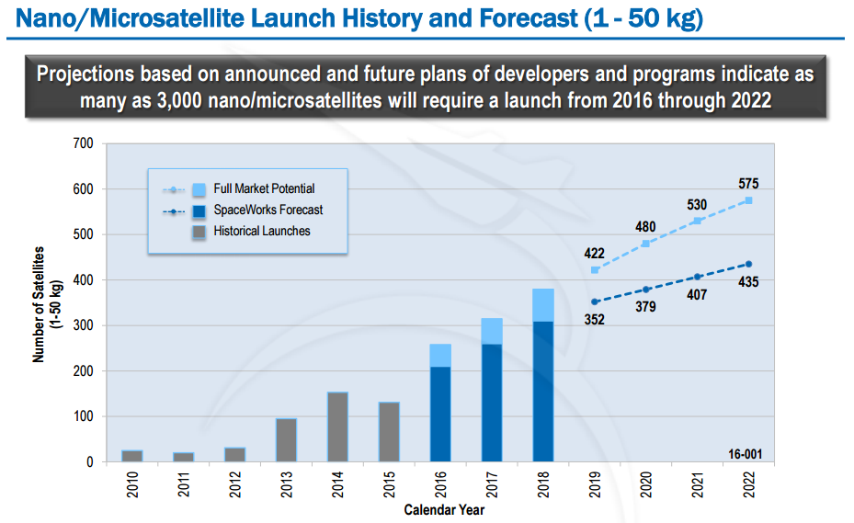
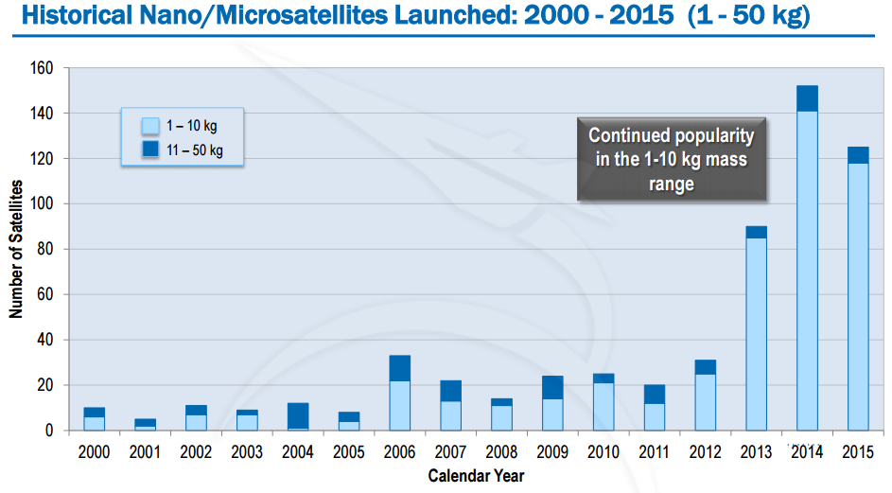
Тренд на увеличение числа малых космических аппаратов (МКА)
Doncaster B., Shulman J. 2016 Nano/Microsatellite Market Forecast. SpaceWorks
Enterprises, Inc. (SEI), Atlanta, GA. — 2016.
Notes:
Согласно отчету SpaceWorks сейчас наблюдается тренд к увеличению числа МКА: если за 2000–2015 годы было запущено порядка 500 аппаратов весом от 1 до 50 кг, то на 2016–2022 годы прогнозируется запуск уже около 3000 таких аппаратов.

Slide 4
Задачи, решаемые МКА
Дистанционное зондирование (ТаблетСат-Аврора)
Наблюдения за ионосферой (DEMETER)
Электрические разряды в атмосфере (Чибис-М)
Магнитосферные явления (Astrid, Резонанс)
Солнечная активность (Picard)
Система противоракетной обороны (SPIRALE)
Notes:
МКА уже давно используются для проведения различного рода наблюдений, в основном на околоземных орбитах.
----------------------------------------------------
Разработкой МКА занимается огромное число предприятий, частных фирм и университетов. Например, в России МКА создают в ИКИ, РНИИ КП, МГТУ Баумана, ЦНИИМаш, МАИ, Институте прикладной математики, Самарском государственном университете и др. Разработка малых аппаратов – дешево, быстро, меньше требований по надежности (когда запускаешь несколько аппаратов). МКА играют важную научную и образовательную роль в научном сообществе.

Slide 5
Технологии для межпланетных перелетов
Высокоскоростной лазерный канал связи посредством остронаправленной развертываемой антенны
Более стойкая к высоким дозам радиации и низким температурам элементная база
Совершенствование двигателей малой тяги
Отработка технологий солнечного паруса
Новые решения в области абсолютной и относительной автономной навигации
Развитие прецизионной навигации в условиях хаотической динамики
Notes:
Но уже сейчас подошли технологии, которые дают возможность отправлять МКА в дальний космос. Антенна, защита от радиации, средства навигации, совершенствование двигателей малой тяги, солнечный парус.

Slide 6
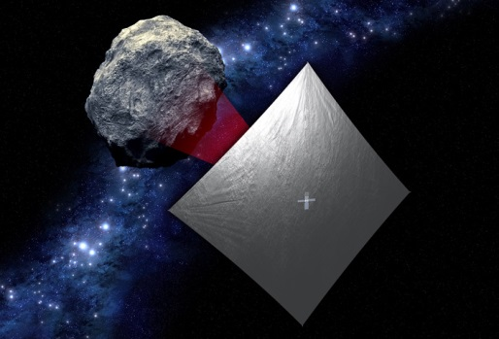
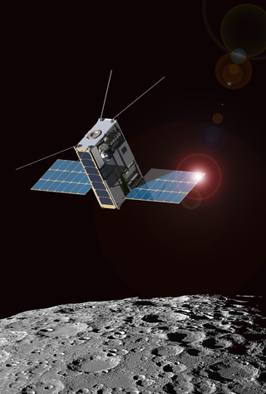
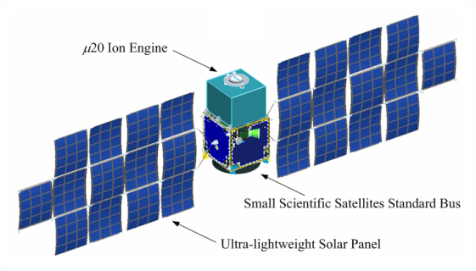
Исследование Солнечной системы МКА
CuSP
Lunar IceCube
Lunar Flashlight
NEA Scout
INSPIRE
DESTINY
NASA: NEA Scout
NASA: Lunar IceCube
JAXA: DESTINY
Notes:
Уже в следующем году ожидается взрывной рост числа демонстрационных и научных межпланетных миссий с микро и наноаппаратами. Например, в рамках Exploration Mission 1 в дальний космос будут выпущены 13 кубсатов весом до 14 кг, некоторые из них направятся на окололунные орбиты. Особенностью таких миссий является жесткие массогабаритные и энергетические ограничения.
----------------------------------------------------
Так в рамках миссии Exploration Mission 1 (2018) в дальний космос будут выпущены 13 кубсатов, среди которых Lunar IceCube, Lunar Flashlight,
Near Earth Asteroid Scout mission и многие другие. Важнейшей особенностью проектирования миссий для МКА являются ограничения на полную массу аппарата.
-------------------------
NEA Scout и Lunar Flashlight будут иметь один и тот же солнечный парус.
Солнечный парус + механизм развертывания весят 2,5 кг и помещаются в 3U
Парус изготавливается в Космическом центре Маршалла, сделан из каптона, 80 м^2, технология основана на NanoSail-D и LightSail-A
Аппарату Flashlight понадобится 14 месяцев, 3 гравитационных маневра у Луны и 9 м/с импульса холодным газом, прежде чем он скрутится к Луне на орбиту с периселением 20 км

Slide 7
Математические инструменты
Квазипериодические орбиты вокруг точек либрации (либрационные орбиты)
Устойчивые и неустойчивые инвариантные многообразия, связанные с либрационными орбитами
Граница слабой устойчивости
Резонансные орбиты и связанные с ними инвариантные многообразия
Резонансные сближения с возмущающим телом
Notes:
Это отражается на проектировании траекторий: чтобы сократить объем топлива нужно по максимуму использовать естественные динамические эффекты задачи многих тел.

Slide 8
Пионерские исследования
Либрационные орбиты:
Лидов и др. (1976-1993), Эльясберг (1986), Шейхет (1987),
Евтеев (1987), Коган (1992), Breakwell (1984), Howell (1984-1994), Gómez et al. (1986), Farquhar (1970)
Инвариантные многообразия:
Gómez, Koon, Simó, Lo, Masdemont, Ross (1998-2005),
Scheeres et al. (2001)
Граница слабой устойчивости
Belbruno, Topputo, Gómez et al. (1993-2009), Ивашкин (2001-2004)
Резонансные орбиты:
Коган (1987), Ross and Scheeres (2007), Lantoine, Russel, Campagnola (2011), Alessi et al. (2013)
Notes:
Они уже давно используются на практике, потому что делают миссии принципиально осуществимыми.
------------------------------------------------------------
: без них может потребоваться слишком много топлива для проведения миссии, в то время как с учетом этих эффектов на уровне построения номинальной траектории, перемещения в пространстве могут вообще не потребовать детерминистских маневров.

Slide 9
Цель данной работы
Технологии
Математика
С учетом имеющихся технологий изучить возможности полетов МКА в дальний космос, которые предоставляет динамика
Новые возможности
Notes:
Вот и получается, что с одной стороны уже имеются технологии для межпланетных МКА, а с другой стороны имеем богатый математический аппарат, необходимый для построения траекторий. Встает вопрос, что мы можем с этим сделать, какие у нас есть возможности по передвижению малых аппаратов в дальнем космосе.
------------------------------------------------------------------------
Цель данной работы состоит в том, чтобы с учетом имеющихся технологий изучить возможности полетов МКА в дальний космос. Возможности, которые предоставляет динамика.

Slide 10
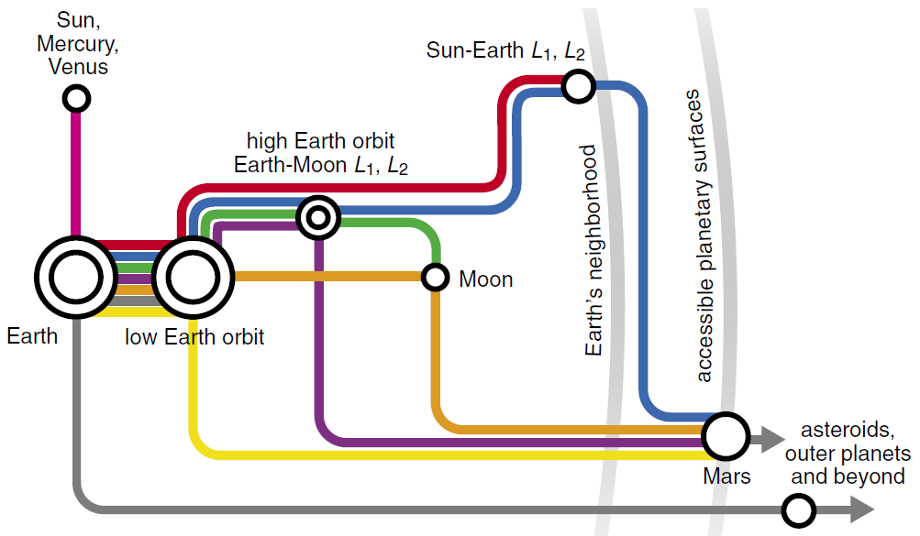
Маршрутная карта
NASA: the“subway map”
Notes:
Еще в конце прошлого века разработчики миссий открыли новый тип обходных траекторий, которые позволяют сэкономить топливо. Появилась целая концепция точек либрации как транспортных узлов. И ближайшая точка либрации к Земле – точка L1 системы Земля-Луна.
---------------------------------------
Перед нами маршрутная карта, по таким маршрутам возможны перемещения малых аппаратов.
Разработчики миссий поняли, что в некоторых случаях лучшие маршруты не обязательно являются прямыми. Иногда лучше воспользоваться низкоэнергетическими путями, соединяющие ключевые точки в пространстве. Например, на лунную поверхность аппарат может добраться через точки либрации L1 и L2 системы Земля-Луна. Эти точки также могут служить как транспортные узлы для перемещения к другим планетам, как показано на этой «карте метро».

Slide 11
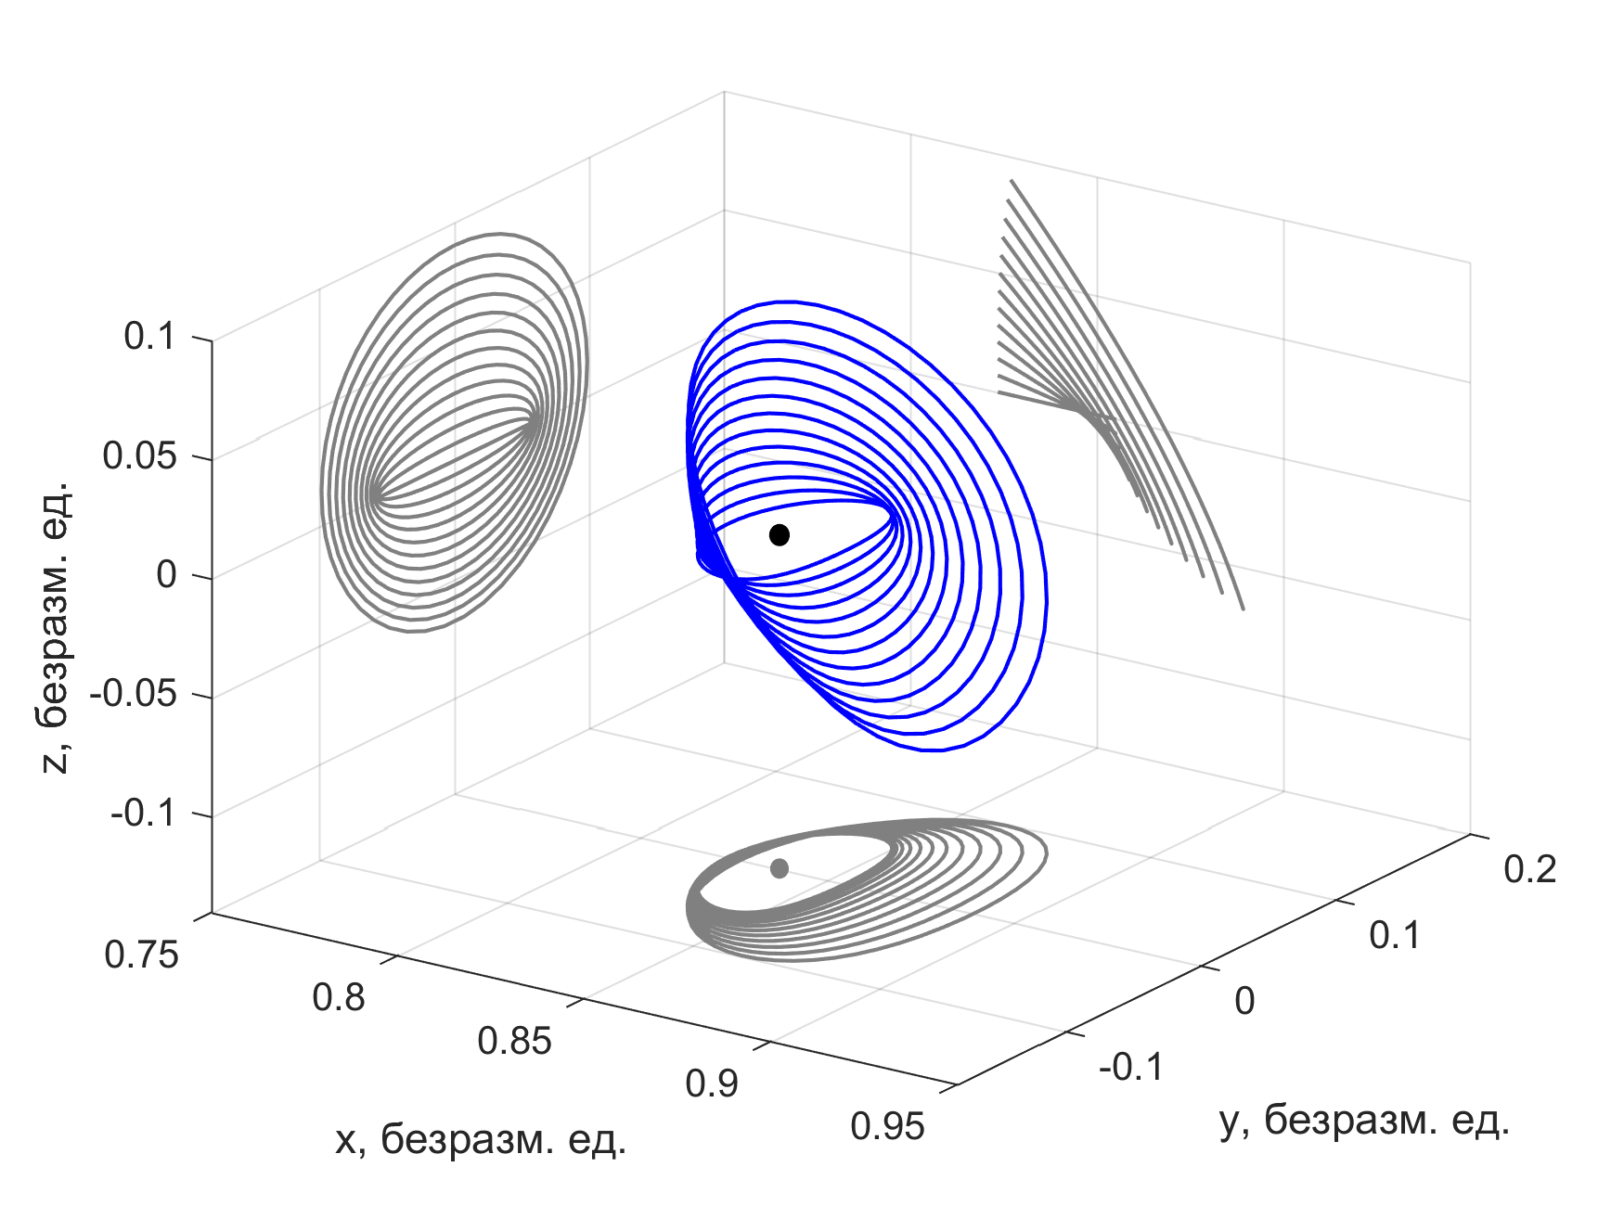
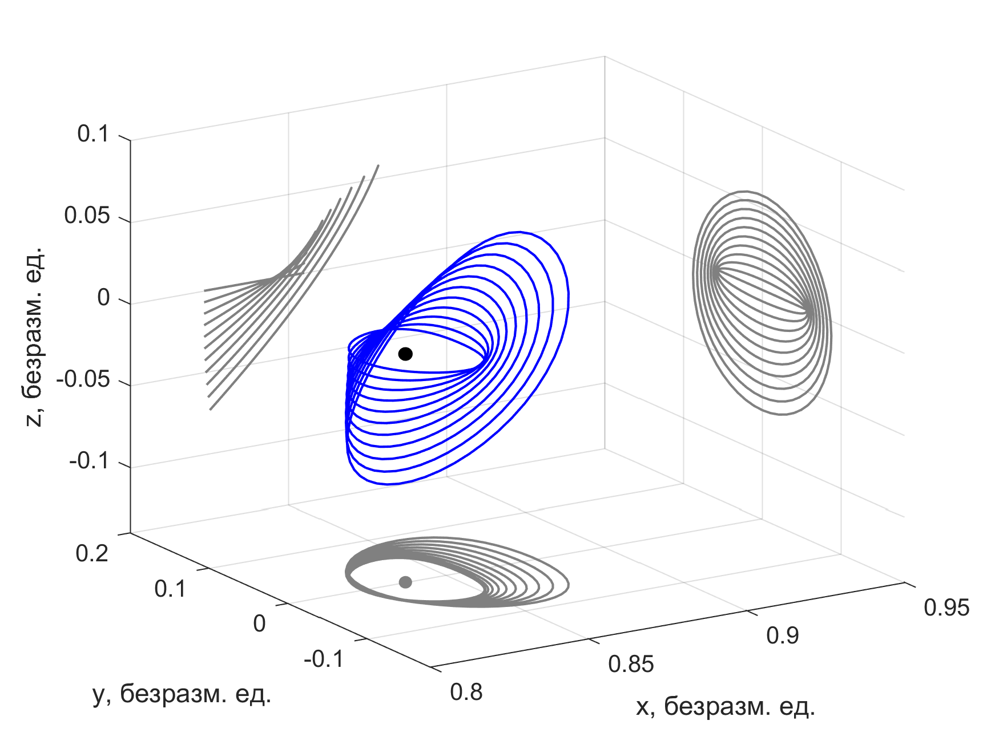
Северные и южные гало-орбиты вокруг точки L1 системы Земля-Луна
Существуют и другие семейства периодических орбит вокруг точек либрации:
Doedel, E. J. et al., “Elemental Periodic Orbits Associated with the Libration Points in the Circular Restricted 3-Body Problem,” International Journal of Bifurcation and Chaos, 2007, Vol. 17, Is. 8, pp. 2625–2677
Notes:
Но интересны не точки либрации сами по себе, а орбиты вокруг них. Здесь изображены северное и южное семейства гало-орбит вокруг точки L1. Семейства являются однопараметрическими, параметром может служить максимальная координата Z, т.е. z-амплитуда.
------------------------------
Здесь показаны семейства гало-орбит вокруг точки L1 системы Земля-Луна. Слева северное семейство, справа южное семейство. Семейство гало-орбит является однопараметрическим: чтобы задать орбиту достаточно одного параметра, например, амплитуды по вертикальной оси Z.

Slide 12
Рассматриваемые в работе задачи
Перелет к лунной точке либрации L1 с использованием малой тяги и резонансных сближений с Луной
Перелеты с либрационных орбит вокруг L1 и L2 на окололунные орбиты
Смена номинальной орбиты в окрестности точки либрации в случае нештатной задержки коррекции
Notes:
В соответствии с концепцией точек либрации как транспортных узлов и интересом Федеральной космической программы к вопросам освоения Луны, я рассматриваю три задачи. Первая – перелет на орбиту вокруг L1 Земля-Луна, вторая – дальнейший перелет на окололунную орбиту, и наконец третья – смена номинальной орбиты в окрестности либрационной орбиты, если произошла нештатная ситуация задержки коррекции.
-----------------------------------------------------------------
Так как общая цель – оценка возможностей, то меня будут интересовать следующие вопросы:
Как доставить МКА с околоземной орбиты на либрационную орбиту вокруг L1 Земля-Луна. Как зависит время полета и затраты топлива от даты и времени старта. Какие резонансные последовательности сближений с Луной приводят аппарат на либрационные орбиты. Насколько эти сближения позволяют снизить массу требуемого топлива.
Следующий вопрос: какие есть варианты дальнейшей доставки аппарата. В данном случае, какие окололунные орбиты доступны при сходе с либрационной орбиты, какие из них удается ставибилизировать малой тягой.
Наконец, в связи с освоением либрационных орбит МКА, необходимо заранее прояснить, какие есть возможности смены номинальной орбиты, если произошла нештатная задержка коррекции аппарата и он стал удаляться от исходной номинальной орбиты. Насколько меняется размер исходной орбиты, сколько можно ожидать затрат топлива на спасение и какой выигрыш мы получим в результате этого.
(До 2025 года планируется запуск нескольких аппаратов к Луне: Луна-Глоб, Луна-Ресурс, Луна-Грунт)

Slide 13
Структура доклада
Актуальность выбранной темы
Анализ спиральных траекторий перелета к лунной точке либрации L1 с использованием резонансных сближений
Варианты дальнейших перелетов с орбит вокруг лунных точек либрации L1 и L2
Смена номинальной орбиты в окрестности коллинеарной точки либрации в случае нештатной задержки коррекции
Положения, выносимые на защиту
Notes:
Перейдем к первой задаче, перелет к L1.

Slide 14
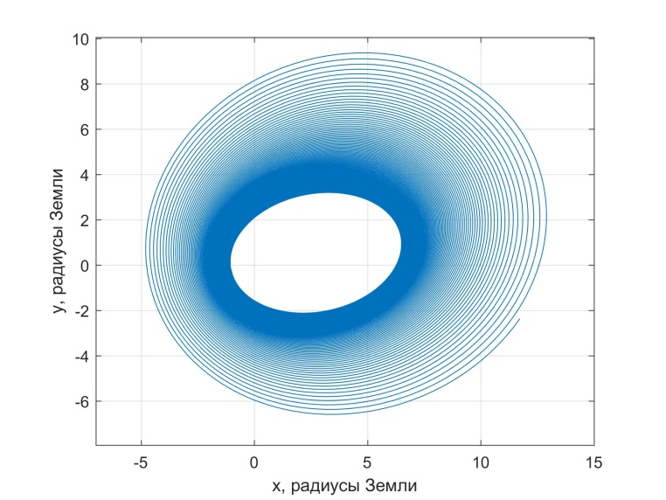
Типы перелетов к Луне
Гомановский перелет
Низкоэнергетический перелет с использованием гравитации Солнца
Спиральная раскрутка
с околоземной орбиты
с помощью двигателя малой
тяги или солнечного паруса
Попутная доставка к Луне
Notes:
Для малых аппаратов наиболее реалистичный вариант перелета – спиральная раскрутка с околоземных орбит, потому что остальные варианты требуют большие импульсы, попутная доставка к Луне это редкость, а предлагаемая схема доступная, потому что всегда можно выбросить аппарат на низкую орбиту или геопереходную. Главное, чтобы у двигателя было достаточно ресурса на перелет. Далее речь будет идти только о таких вот траекториях.

Slide 15
Некоторые особенности построения спиральных траекторий к Луне
Большое число витков
Влияние возмущений при старте с ГПО¹ или НКО²
Ограничения на поглощенную дозу радиации
Неподходящее время/дата старта (попутный запуск)
Наличие теневых участков траектории
Эффекты задачи трех тел (лунные сближения, баллистический захват)
¹ ГПО – геопереходная орбита
² НКО – низкая круговая орбита
Notes:
Есть несколько особенностей проектирования спиральных траекторий к Луне для малых аппаратов. Много витков (может быть несколько сотен), сильно возмущенная среда (атмосфера, сжатие Земли, возмущения Луны и Солнца), нужно учитывать радиацию, неподходящее время и дату старта, если аппарат выбрасывается на околоземную орбиту как попутный запуск. В тени двигатель может быть выключен. Еще надо учесть эффекты задачи трех тел, они в равной степени могут как мешать построению траекторий, так и способствовать их поиску. Например, можно использовать сближения с Луной для подъема перигея, посмотрим как это выглядит.

Slide 16
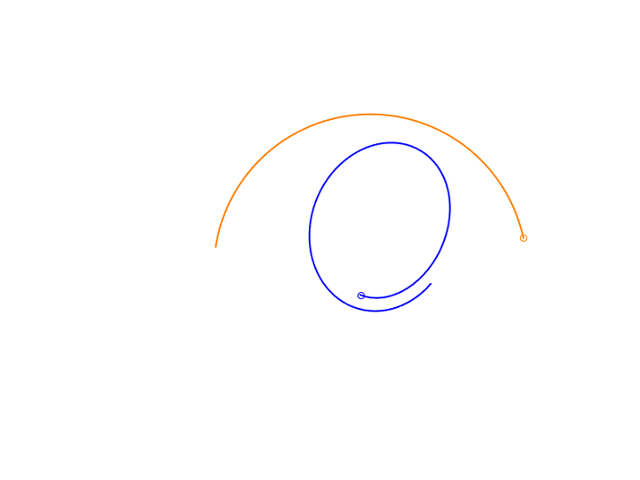
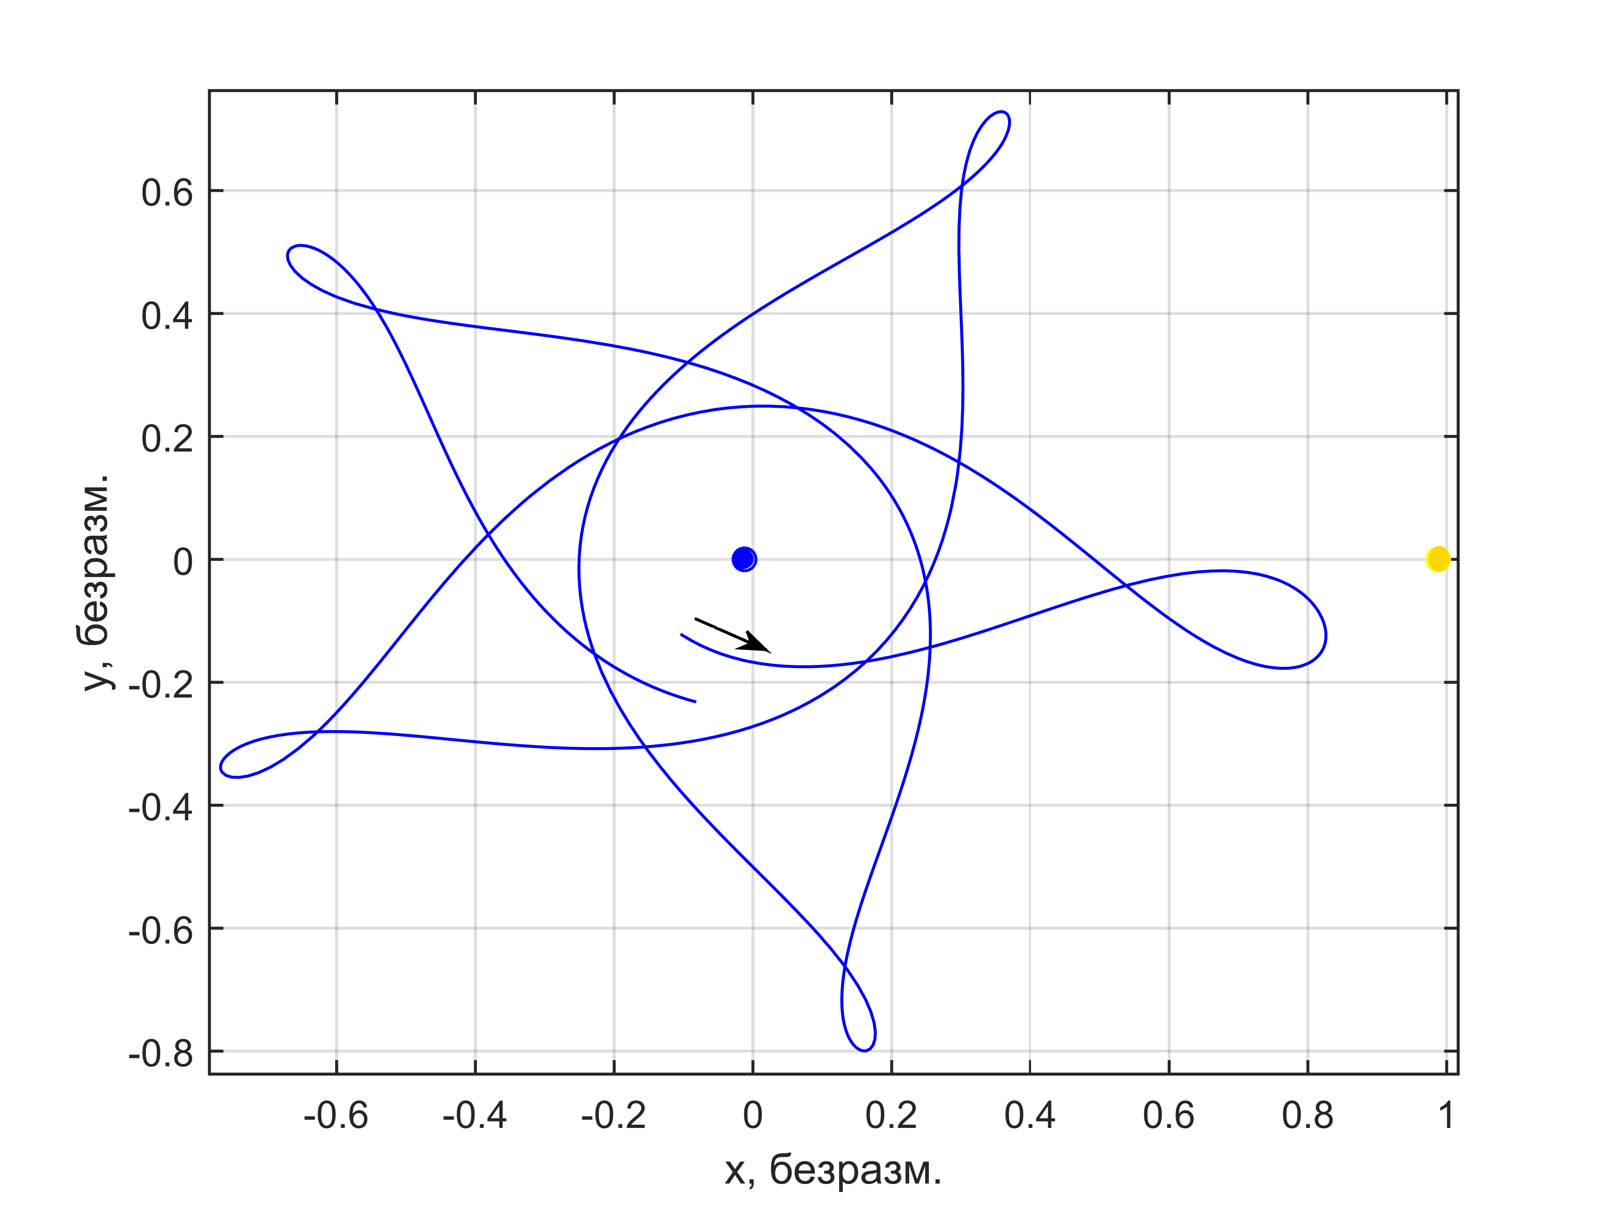
Подъем орбиты КА при сближении с Луной
Notes:
Если правильно подойти к Луне, то возмущающая сила будет иметь положительную компоненту вдоль вектора скорости и тем самым поднимать перигей. Во вращающейся системе координат это соответствует сближению с Луной при отрицательных игреках. Такой эффект будет существенным, если он будет повторяться. А чтобы эффект повторялся, околоземная орбита должна быть близка к резонансу с Луной. Значит аппарат в результате таких сближений должен перепрыгивать с одной резонансной орбиты на другую, постепенно увеличивая большую полуось.

Slide 17
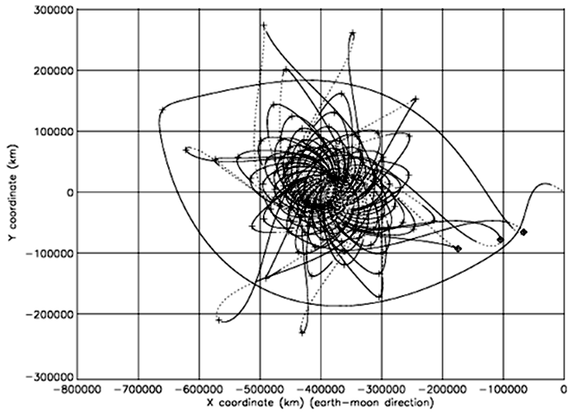
Исследование резонансных сближений
SMART-1, 2001
резонансные сближения использовались в миссии для экономии топлива
Ross and Scheeres, 2007:
«скачки» энергии в результате сближений, полуаналитический метод (плоский случай)
Lantoine, Russell, Campagnola, 2011:
прямая оптимизация траекторий перелета между лунами Юпитера с использованием резонансных сближений
Alessi et al., 2013:
алгоритм расчета сближений в трехмерном случае
Schoenmaekers: траектория SMART-1
Schroer and Ott, 1997:
расчет низкоэнергетических траекторий к Луне с использованием резонансов
Ross, 2003:
расчет низкоэнергетических траекторий к Луне с использованием резонансов и инвариантных многообразий
Notes:
Сейчас это популярная тема исследований. Алесси предложила простой и очень удобный алгоритм расчета сближений в 3d-случае, однако он обладает одним важным недостатком: он оптимизирует каждое конкретное сближение, при этом после очередного сближения аппарат может неудачно подходить к следующему резонансу. Я модифицировал ее метод и сделал так, чтобы метод оптимизировал и текущий, и следущий сближения, и включил его в свою схему проектирования целой траектории в виде одного из этапов.
---------------------------
Для того, чтобы понять, как меняется большая полуось в результате сближения, математики Ross и Scheeres разработали для этого полуаналитический метод, который впоследствии был доработан и аккуратно изложен Лантуаном, Расселом и Компаньолой в их совместной статье. Они указывают на его неточность, но пригодность для предварительного анализа траекторий. Алесси предложила простой и очень удобный алгоритм расчета сближений в 3d-случае, однако он обладает одним важным недостатком: он оптимизирует каждое конкретное сближение, при этом после очередного сближения аппарат может неудачно подходить к следующему резонансу. Я модифицирую ее метод и делаю так, чтобы метод оптимизировал и текущий, и следущий сближения, и включаю его в свою схему проектирования целой траектории в виде одного из этапов.
На самом деле резонансные сближения даже использовались на практике. Это европейская миссия SMART-1, запущенная в 2003 году. Это был попутный запуск, на рисунке изображена траектория аппарата во вращающейся системе координат. Ромбиками показаны сближения с Луной.
Стоит отметить, что ни во время ни после этой миссии не появилось автоматизированного способа проектирования таких траекторий в целом и не проведен параметрический анализ относительно даты и времени старта, последовательности резонансов и т.д.

Slide 18
Постановка задачи
Построить спиральные траектории перелета к либрационным орбитам вокруг L1 с резонансными сближениями для различных случаев:
Начальные орбиты:
НКО (радиус 300 км, наклонение 51.6ᵒ) и ГПО
Терминальное множество: гало-орбиты вокруг точки L1 системы Земля-Луна (Az = 15 тыс. км и Az = 35 тыс. км)
Космические аппараты: в классе мини и классе нано
Найти характеристики траектории перелета (затраты топлива, время полета, рабочее время двигателя) в зависимости от даты и времени старта, последовательности резонансов и точки входа на гало-орбиту
Notes:
Итак, моя задача состоит в том, чтобы исследовать спиральные траектории перелета к либрационным орбитами вокруг L1 с помощью резонансных сближений. Меня интересуют затраты топлива, время полета и рабочее время двигателя в зависимости от даты и времени старта, последовательности резонансов и точки входа на гало-орбиту, причем посчитать я это хочу для различных начальных орбит, различных конечных орбит и различных космических аппаратов. Более того, моя цель – создать автоматизированную процедуру, которая работала бы для любых исходной и целевой орбиты, любого типа двигателя и т.д.
----------------------------------------
В качестве терминального множества будет рассматриваться гало-орбиты вокруг точки L1 Земля-Луна. Это сейчас популярная концепция транспортного узла и для автоматических, и для пилотируемых аппаратов предлагается использовать такие орбиты перед последующей доставкой КА к луне или дальше. Вообще говоря использование таких орбит в качестве промежуточных расширяет множетсво достижимых окололунных орбит. Т.е. с таких орбит проще выйти на нужную окололунную орбиту.

Slide 19
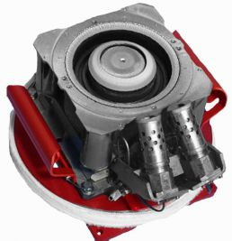
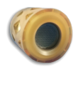
Параметры КА и двигателя
 | I_{sp}, с | N/m, Вт/кг | eff | а_{T}, мм/с²
Характерный диапазон для МКА | 1500…3000 | 4…6 | 0.4…0.6 | 0.1…0.5
SMART-1 | 1640 | 3.2 | 0.51 | 0.20
Lunar IceCube | 3000 | 4.3 | 0.42 | 0.10
В данном исследовании
Масса КА: 300 кг | Масса КА: 10 кг
«Мини-ДУ» I_{sp} = 1600 с F_{T} = 77.5 мН eff = 0.45 | «Нано-ДУ» I_{sp} = 3000 с F_{T} = 1.4 мН eff = 0.45
Busek: BIT-3
ОКБ Факел: СПД-100В
Notes:
При выборе двигателя я опирался на параметры типичных двигателей для КА данных классов. Для миниаппаратов типичный двигатель малой тяги – СПД-100В. Для микро и наноспутников типовой двигатель – BIT-3 компании Бусек.
-----------------------------------------------------------------------------------------
В качестве двигателей рассмотрим два прототипа. Для одного за основу берем СПД-100В (это типичный двигатель для мини аппаратов),
его аналог использовался на смарте. А второй – электростатический ионный, наиболее перспективный для микро и наноспутников. Его планируется использовать на IceCube. Для малых аппаратов известно правило Вт-кг-л (1 кг аппарата дает 1 Вт и занимает 1 л пространства). С раскрывающимися панелями отношение мощности к массе аппарата составляет примерно 4-6 Вт/кг. Эффективность у двигателей тоже примерно одинаковая. Отсюда получаем, что характерный диапазон ускорений такой-то.

Slide 20
Основные этапы перелета
Первый этап: подъем орбиты непрерывной касательной тягой, чтобы перигей вышел за пределы радиационных поясов
Второй этап: оптимальное по времени увеличение размеров орбиты до тех пор, пока лунные сближения не станут достаточно эффективными
Третий этап: серия резонансных сближений с Луной, баллистический захват Луной или выход на устойчивое многообразие гало-орбиты вокруг L1
Notes:
Теперь о решении поставленной задачи. Траекторию разобьем на три этапа. Сначала быстрый подъем орбиты. Затем увеличение и поворот орбиты, и выход на серию резонансных сближений. На третьем этапе серия почти пассивных резонансных сближений, оканчивающихся на устойчивом многообразии гало-орбиты.
------------------------------------------------------------
Это требует небольшого управления КА, в основном в перигее.
На первых двух этапах ставится цель максимально быстрого прохождения, поскольку двигатель малой тяги экономичный, а расход топлива будет приемлимый. Нам важно сэкономить время, так как время полета достаточно долгое для КА с двигателями малой тяги. Длительное пребываение КА в условиях глубокого космоса губителен для электроники. Третий этап почти пассивный, управление используется только для правильного выхода на сближения с Луной.
Отмечу, что раз на третьем этапе экономится топливо, но за счет резонансных сближений увеличивается время полета, то на втором этапе была выбрана оптимизация времени перелета.

Slide 21
Алгоритм построения траектории
Точка на опорной орбите
+
λ_{S0}, ΔΩ₀
Точка на орбите вокруг L1
Серия резонансов
+
Первый этап
Касательная тяга
+
Сопротивление атмосферы
Вторая зональная гармоника
Лунно-солнечные возмущения
Тень Земли
Третий этап
Управление вблизи перигея, обеспечивающее резонансные сближения
Ограниченная круговая задача трех тел
r_{π} = r_{rad}
Второй этап
Оптимальное по быстродействию управление
+
Вторая зональная гармоника
Лунно-солнечные возмущения
Тень Земли
Орбитальные элементы в начале второго этапа
Орбитальные элементы в конце второго этапа
Notes:
Теперь подробнее. Возьмем точку на выбранной околоземной орбите. Дата и время старта определят эклиптическую долготу Солнца и разность ДВУ КА и Луны в момент старта. Интегрируем уравнения движения с такими возмущениями и касательной тягой. В тени двигатель выключен. Интегрируем уравнения до тех пор, пока перигей не поднимется выше условной границе радиационных поясов – 30 тысяч км.
Независимо от первого этапа рассчитаем все возможные серии резонансных сближений, оканчивающихся выходом на выбранную гало орбиту (как это делается, скажу позже).
Первый этап дает орбитальные элементы для начала второго этапа, а третий этап дает орбитальные элементы в конце второго этапа. На втором этапе строится перелет между двумя орбитами, оптимальный по быстродействию.
-----------------------------------------------------------------------

Slide 22



Третий этап: резонансные орбиты
Резонанс l:m – l витков КА вокруг Земли за m витков Луны вокруг Земли
Ограничения:
Цепочки резонансов:
Notes:
На первом этапе все понятно, расскажу про третий и второй этапы. На третьем этапе я генерирую всевозможные цепочки резонансов, удовлетворяющих следующим практическим ограничениям: между двумя последовательными сближениями не должно проходить больше 3 месяцев, и размеры орбиты должны быть достаточно большими, чтобы эффект от сближения с Луной был достаточно заметен. Цепочки состоят из резонансов с возрастающим отношением, так как отношение ограничено, то и цепочек будет конечное число. Для каждой такой цепочки я строю траекторию на третьем этапе.
---------------------------------------------------------------------------------------
Подробнее остановлюсь на третьем этапе. Я буду говорить о резонансе l:m, если соответствующая траектория совершает l оборотов вокруг Земли за m периодов Луны вокруг Земли. Вот по этой формуле можно вычислить большую полуось такой орбиты. Мю – массовый параметр системы Земля-Луна.
Ограничимся резонансами с … Первое условие означает, что проходит не более трех месяцев между двумя последовательными резонансами. Второе условие ограничивает набор резонансных орбит теми, у которых апогей может быть расположен на достаточно близком расстоянии к Луне. (Всего получается 18 резонансов).
Из этих резонансов можно составить цепочки резонансов с возврастающим отношением l:m. Количество таких цепочек ограничено, так как ограничено отношение l/m. Цепочка может состоять из двух резонансов, из трех и так далее. Получается, что и количество резонансов ограничено, и число цепочек из таких резонансов тоже ограничено. И для каждой такой цепочки можно попробовать построить соответствующие резонансные сближения. Комбинаторный перебор всех вариантов.

Slide 23

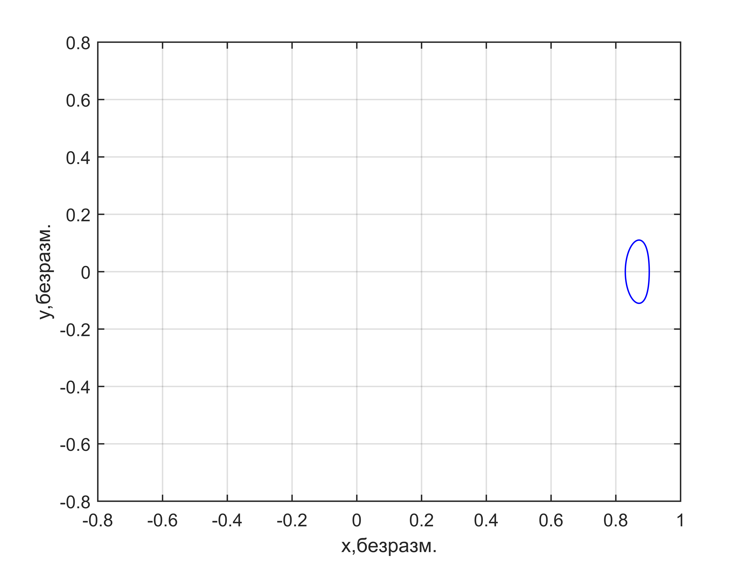
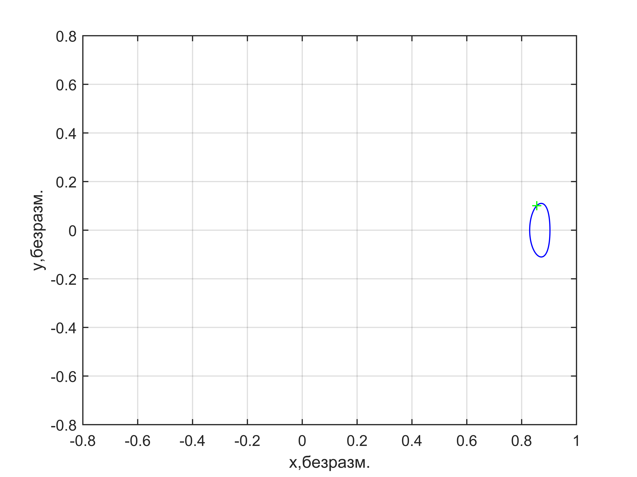
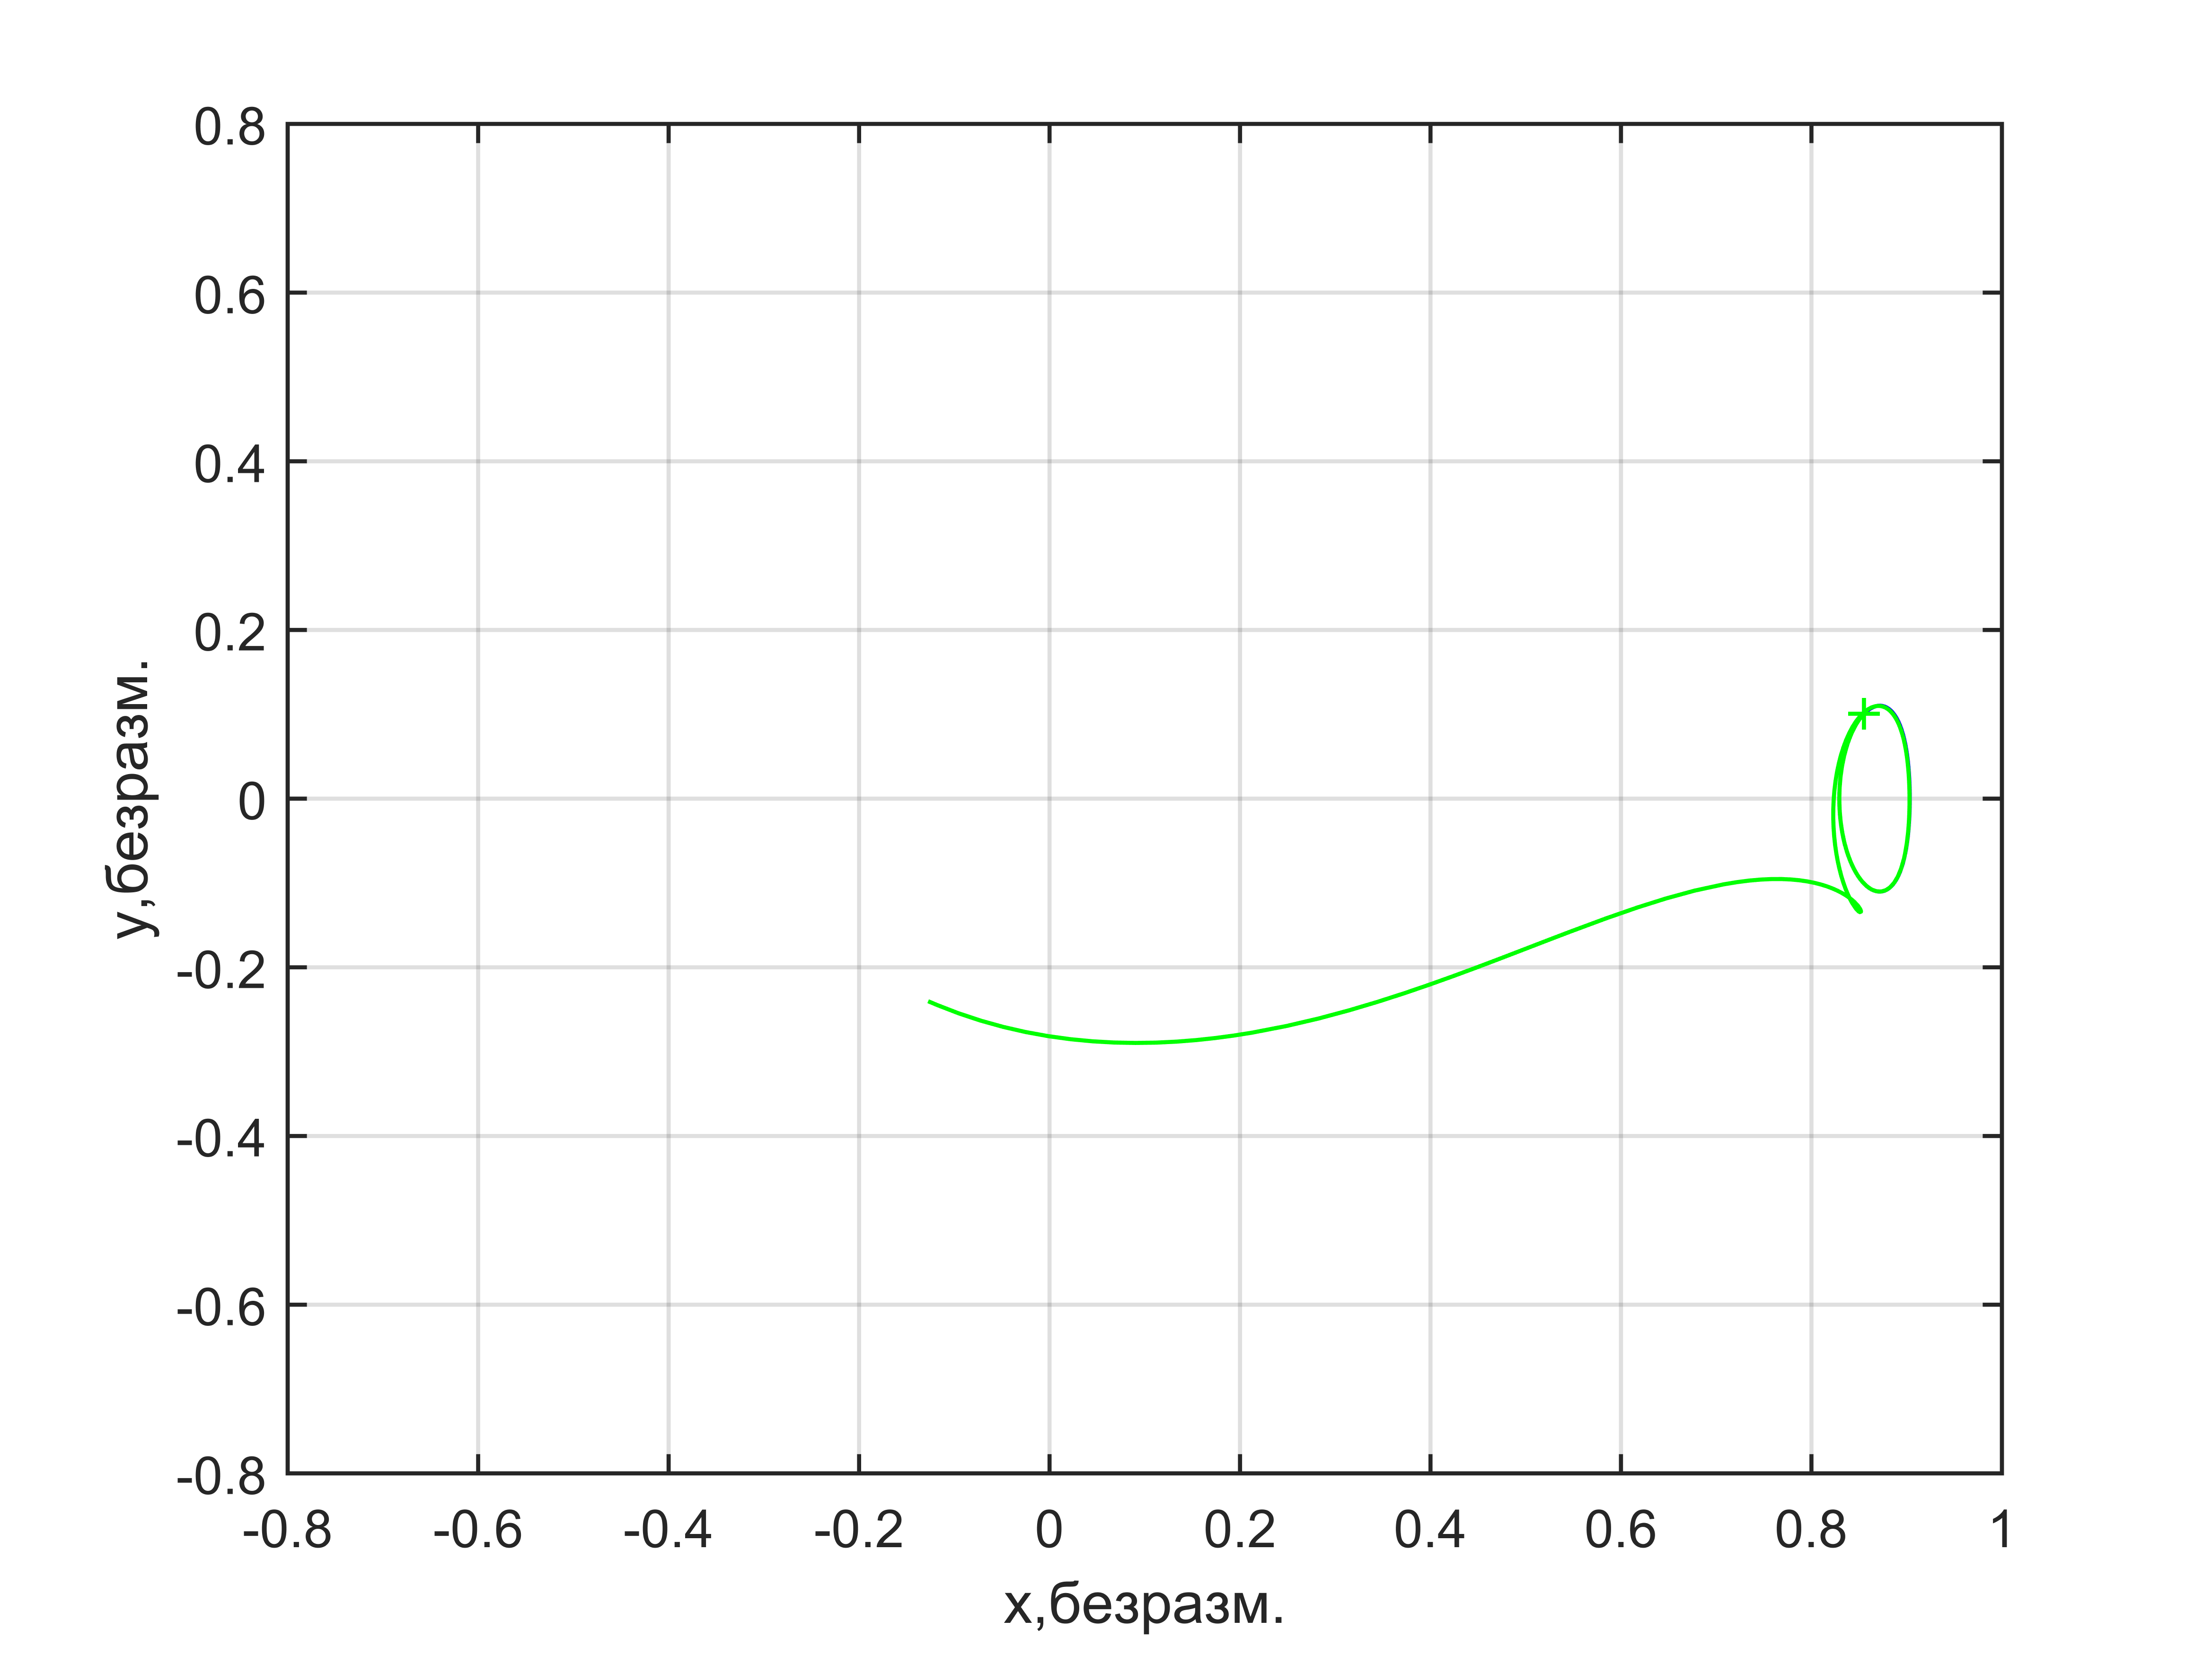
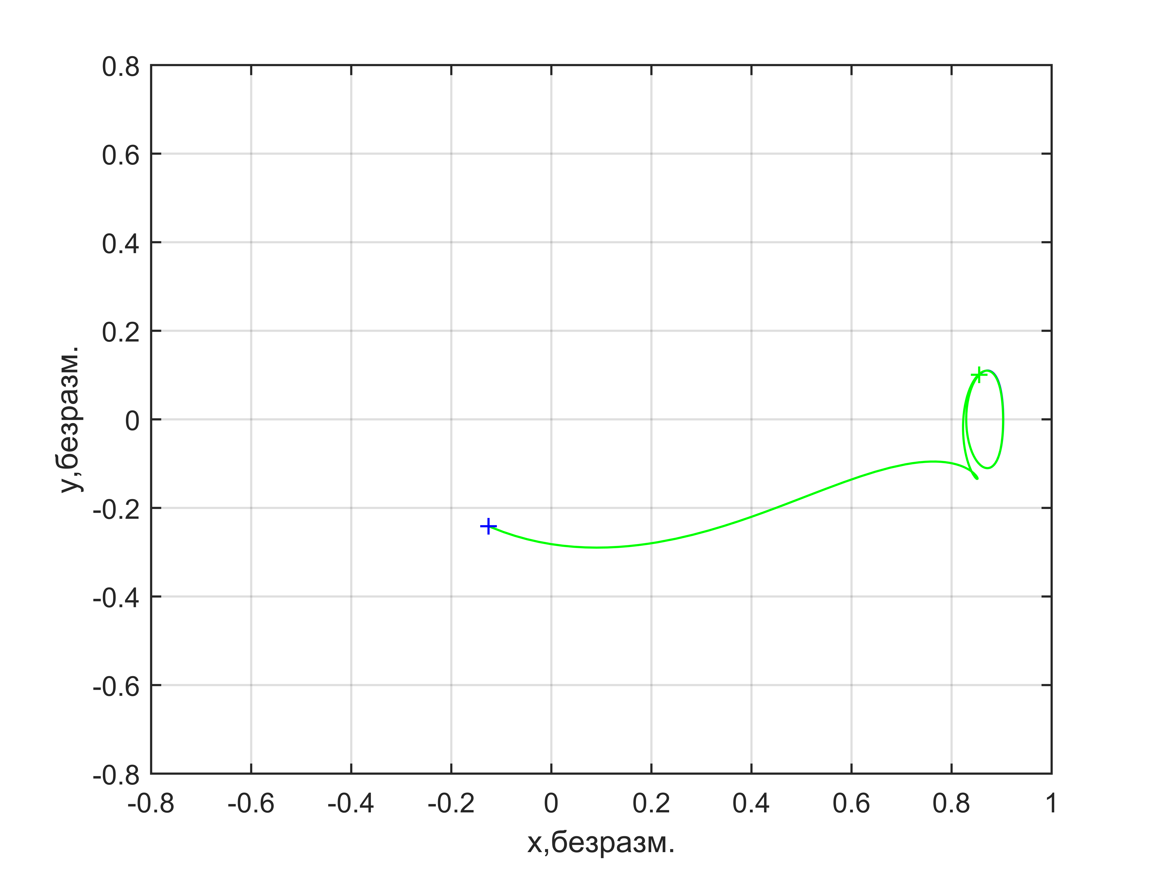
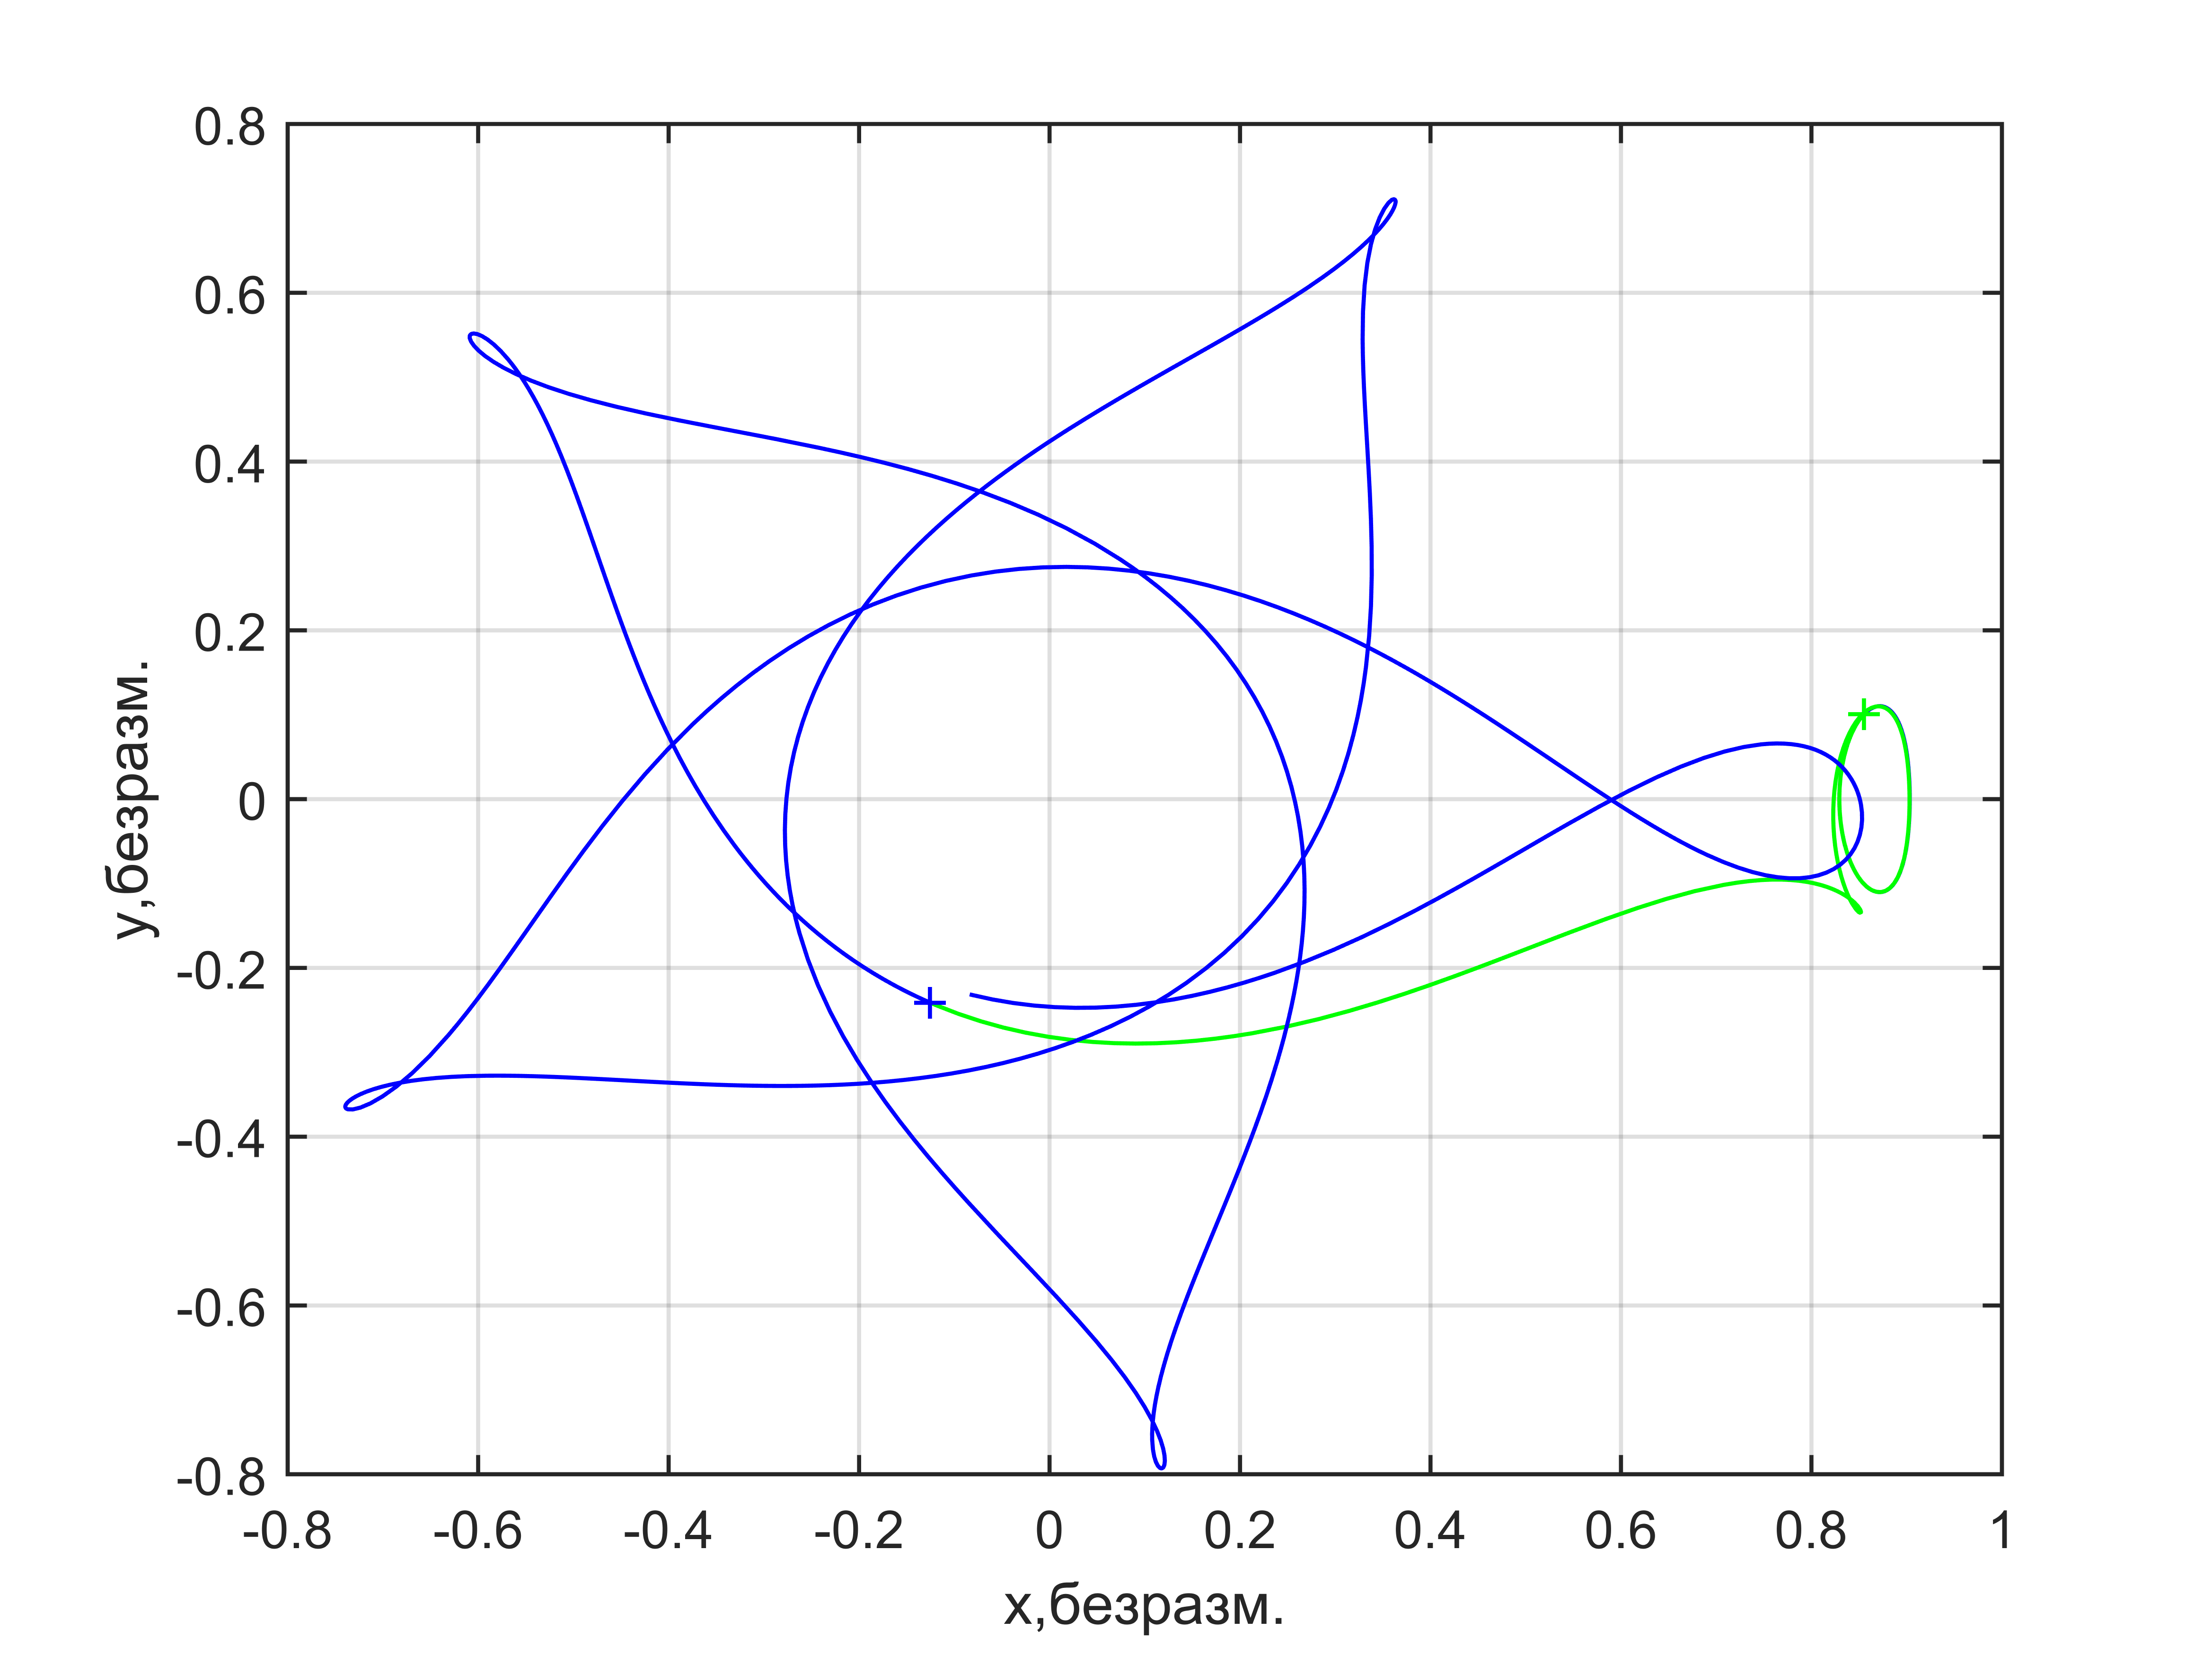

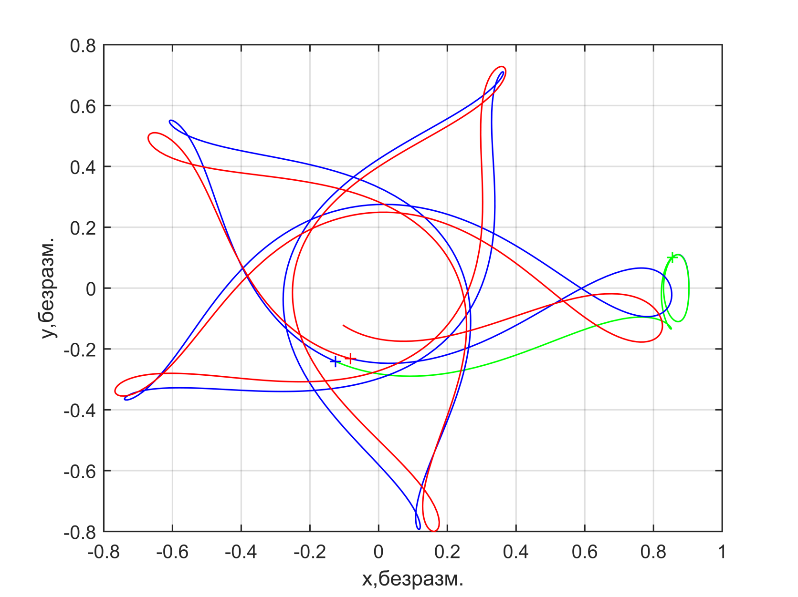

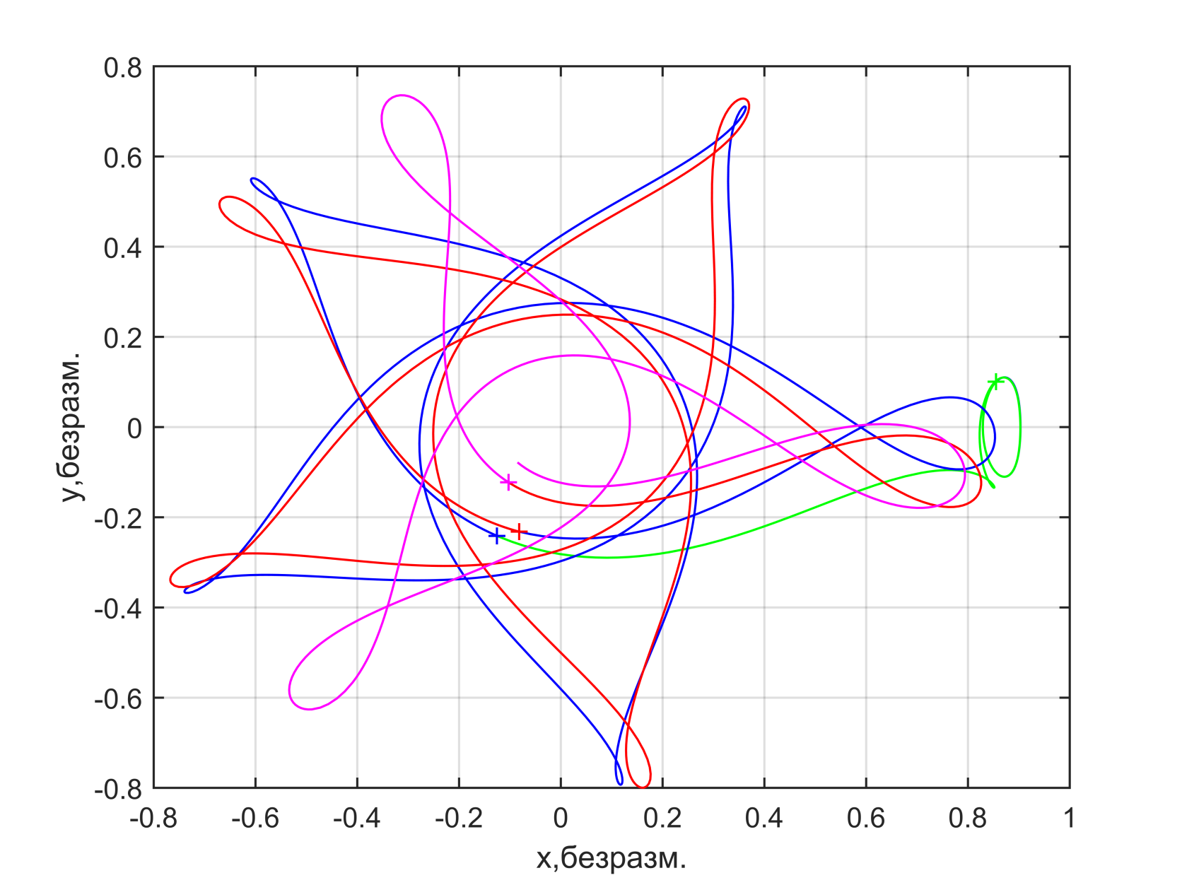

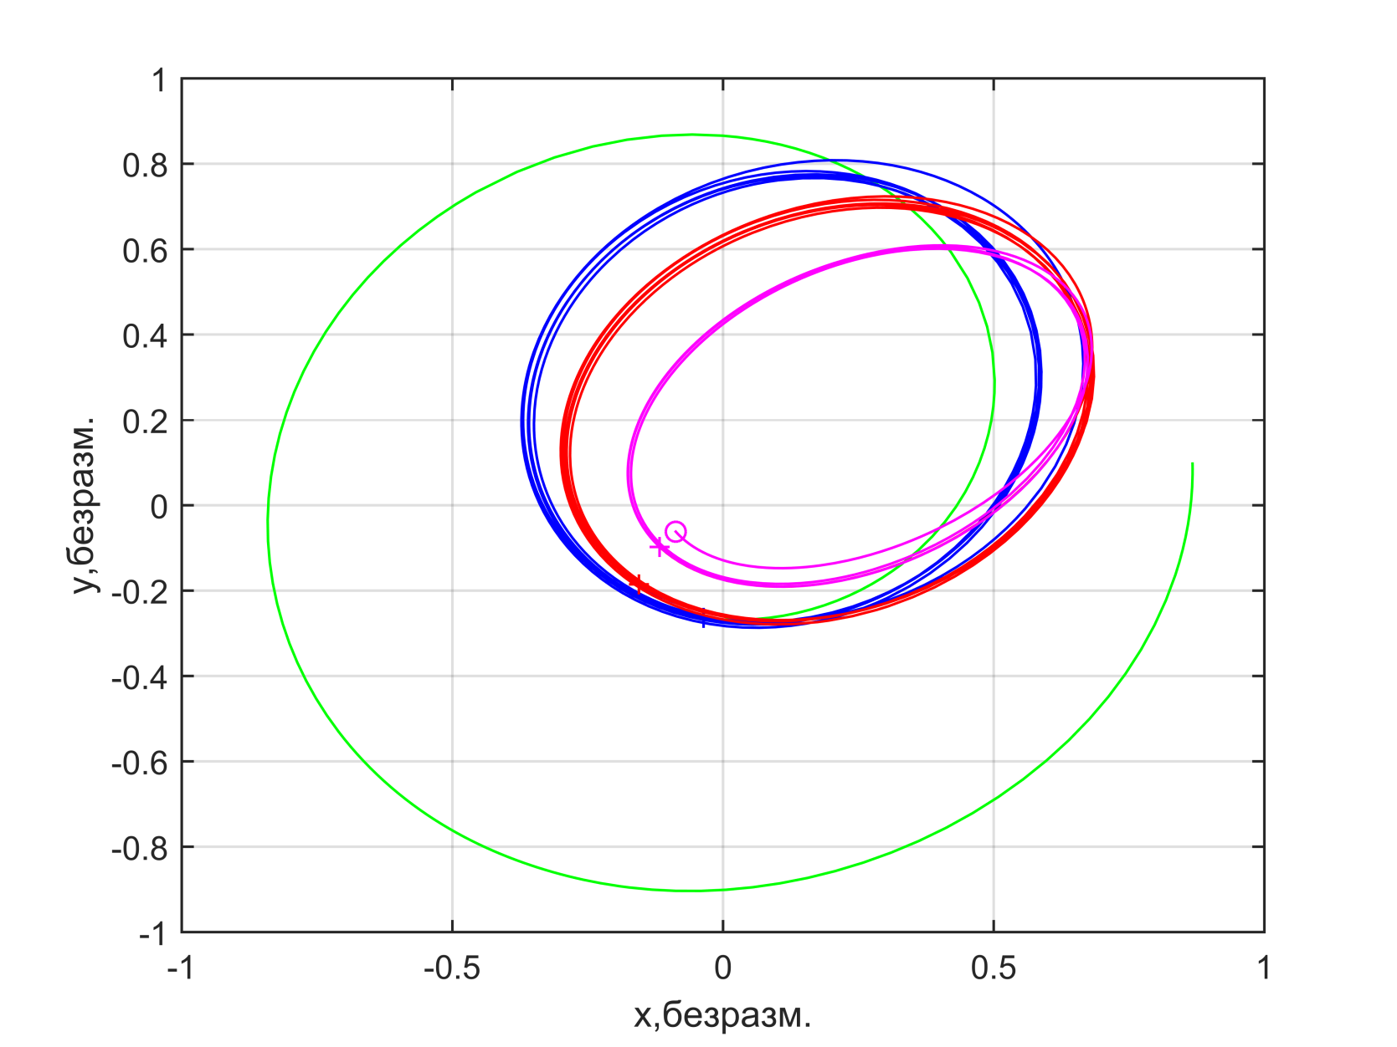






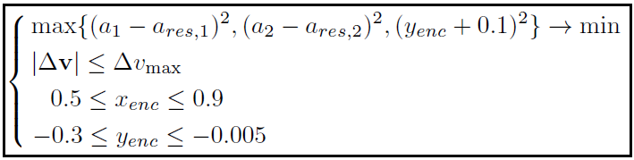
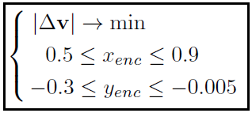

Третий этап: расчет резонансных сближений
(пример для последовательности 5:2 3:1)
Notes:
Вот как это делается:
Берем точку на гало-орбите, вычисляем направление вдоль устойчивого многообразия и распространяем траектории назад во времени до перигея.
В полученной точке ищем импульс, который даст сближение с Луной при отрицательном игреке. Это делается методом последовательного квадратичного программирования (SQP), численно решается оптимизационная задача с функционалом и ограничениями вида «неравенство». На этом этапе значения импульса обычно не превосходят метра в секунду, а чаще всего равны 0, т.е. управление не требуется.
После этого применяем найденный импульс и интегрируем дальше снова до перигея. В этой точке ищем импульс, чтобы произошло сближение у Луны, причем до сближения траектория была бы близка к первому резонансу, а после сближения – ко второму. Таким образом, методом SQP минимизируются невязки по большим полуосям до и после сближения при указанных ограничениях. Ограничение на дельта-в выбирается из тех соображений, чтобы импульсное приближение было корректно для малой тяги (активный участок не больше четверти периода). В этом случае удается размазать так, чтобы терминальное условие выполнялось.
Так как в нашем случае 3:1 это последний резонанс в цепочке, траектория должна завершиться только сближением у Луны.
На выходе третьего этапа мы имеем фазовое состояние в перигее, заданное во вращающейся системе координат.
--------------------------------------------------------------------------
Вот как это делается.
1) Траектория считаем в рамках модели задачи трех тел и поэтому задаем во вращающейся системе координат. 2) Строится она с конца, т.е. с гало-орбиты. 3) Участки корректирующих включений двигателя будем моделировать импульсами в перигее. Потом эти импульсы можно будет размазать на небольшом участке траектории, главно лишь ограничить сверху допустимые значения импульсов.
1) Пусть дана точка на гало-орбите. С этой точкой связано направление вдоль устойчивого многообразия данной гало-орбиты. Распространим траекторию вдоль этого многообразия назад во времени до перигея.
2) Найдем в полученной точке импульс, обеспечивающий сближение с Луной. Для этого методом последовательного квадратичного программирования (SQP) численно решается оптимизационная задача с функционалом и ограничениями вида «неравенство». На этом этапе значения импульса обычно не превосходят метра в секунду, а чаще всего равны 0, т.е. управление не требуется.
3) После того, как необходимый импульс подобрался, уравнения интегрируются до перигея. В этой точке необходимо найти такой импульс, чтобы произошло сближение у Луны, причем до сближения траектория была бы близка к первому резонансу, а после сближения – ко второму. Таким образом, методом SQP минимизируются невязки по большим полуосям до и после сближения при указанных ограничениях.
4) В нашем случае 3:1 это последний резонанс в цепочке, поэтому траектория должна завершиться только сближением у Луны.
5) На выходе третьего этапа мы имеем фазовое состояние в перигее, заданное во вращающейся системе координат.

Slide 24
Подзадачи второго этапа
Решение усредненной задачи в простой модели (центральное поле Земли + J2)
Фазирование добавлением начального пассивного участка и параллельной пристрелкой
Уточнение с учетом теневых участков и лунно-солнечных возмущений параллельной пристрелкой
Notes:
Расчеты на первом этапе оканчиваются фазовым вектором в геоцентрической инерциальной системе координат. Расчеты на третьем этапе оканчиваются фазовым вектором, заданным во вращающейся системе координат. При переводе в геоцентрическую инерциальную систему координат, получаем некую кривую в фазовом пространстве. Эта кривая параметризуется временем, точка на кривой однозначно определяется временем полета на втором этапе. Соединение начального фазового вектора с этим конечным множеством составляет цель второго этапа.
Для нахождения оптимальной спиральной траектории сначала решается усредненная задача в простой динамике. Следующий этап – фазирование, чтобы правильным образом выйти на серию резонансных сближений. И наконец траектория уточняется с учетом теневых участков и лунно-солнечных возмущений. Фазирование и уточнение производится методом параллельной пристрелки.
------------------------------------------------------------------------------------
Эти подзадачи появляются не просто так, а чтобы получить автоматизированную процедуру. Оказывается, что проектирование сразу в сложной модели, или в неусредненной модели практически не возможно, так как численные процедуры оказываются очень чувствительными к начальному приближению. Я хотел обойти эту проблему, подобрать такие приближения, чтобы процедуры сходились во всех случаях: для различных околоземных орбит, различных двигателях и т.д. Эта цель была достигнута вот на таком подходе – последовательного усложнения модели задачи.

Slide 25
Характеристики первого этапа
 | ГПО | НКО
Мини-ДУ | T = 72.3 ± 2.1 дней ΔM/M₀ = 0.10 (±0.6%) T_{тень} = 1.9 ± 1.9 дней T_{max,тень} = 1.1 ± 1.1 ч | T = 185.7 ± 5.6 дней ΔM/M₀ = 0.23 (±0.8%) T_{тень} = 21.9 ± 4.8 дней T_{max,тень} = 0.8 ± 0.2 ч
Нано-ДУ | T = 139.0 ± 3.5 дней ΔM/M₀ = 0.05 (±0.6%) T_{тень} = 4.1 ± 2.6 дней T_{max,тень} = 1.3 ± 0.9 ч | T = 366.1 ± 4.7 дней ΔM/M₀ = 0.13 (±0.2%) T_{тень} = 43.2 ± 4.5 дней T_{max,тень} = 0.8 ± 0.1 ч
Notes:
На первом этапе получаем вот такие характеристики траекторий перелета. Здесь время полета, затраты топлива, суммарное время пребывания в тени и максимальное время пребывания в тени.

Slide 26
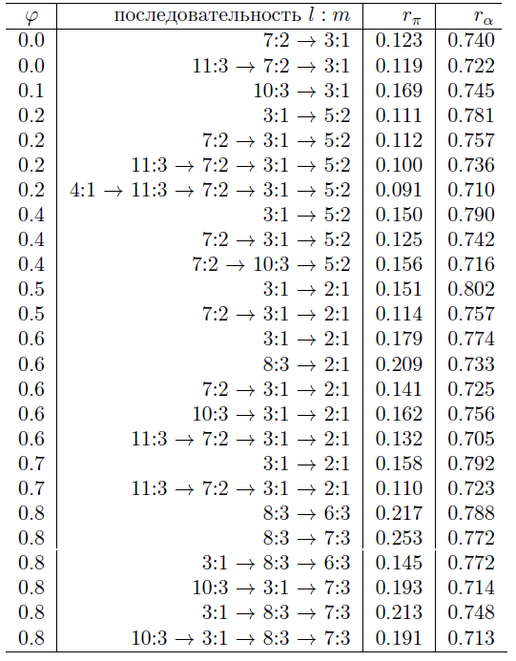
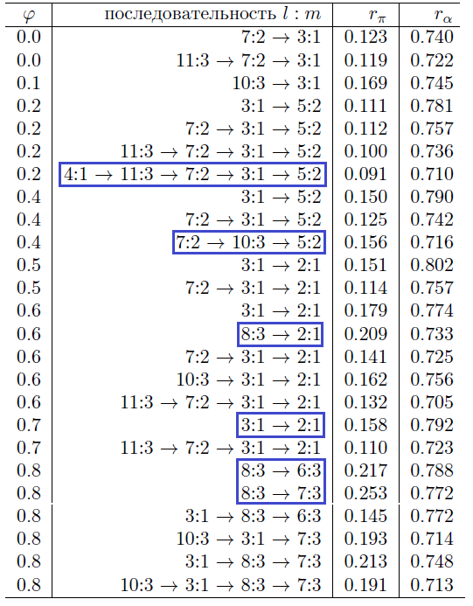
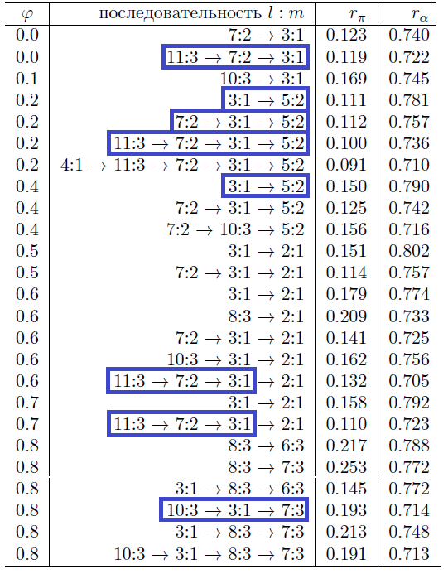
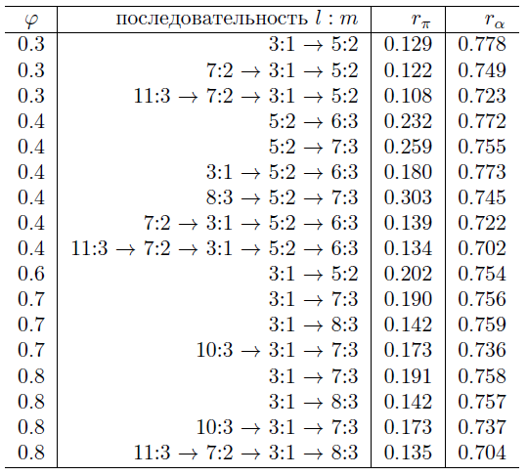
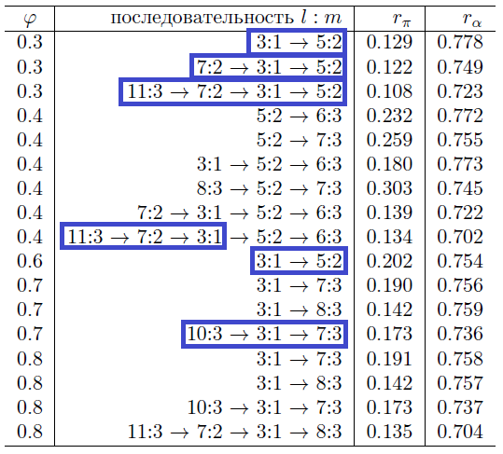
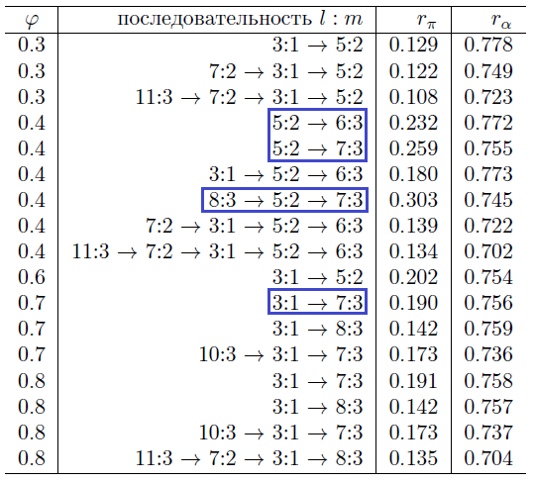
Последовательности резонансов на третьем этапе
A_{z} = 15 000 км
A_{z} = 35 000 км
Notes:
Здесь все найденные цепочки резонансов. Можно видеть, что есть цепочки характерные для обеих гало-орбит, характерные для высокой гало-орбиты и характерные только для низкой гало-орбиты.
------------------------------------------------------------
Здесь представлены все разумные цепочки резонансов, по которым можно проскакать с малыми затратами топлива для каждой из двух терминальных гало орбит.
ralpha, rpi – требуемые апогейное и перигейное расстояния на выходе из второго этапа. На выходе из второго этапа должны быть вот такие расстояния, чтобы пропрыгать по соответствующим цепочка резонансов и достигнуть гало орбиты.
В ряде работ высказывалось предположение, что подходящие для последующего захвата резонансные орбиты связаны с динамикой в окрестности точки либрации. Если распространить устойчивую траекторию назад во времени, то ее оскулирующая большая полуось близка к резонансному значению, соответствующему резонансу 5:2.

Slide 27
Рассматриваемые случаи на втором этапе
ГПО Нано-ДУ A_{z} = 35 000 км
ГПО Мини-ДУ A_{z} = 35 000 км
НКО Мини-ДУ A_{z} = 35 000 км
ГПО Мини-ДУ A_{z} = 15 000 км
Notes:
В диссертации я посмотрел несколько разных комбинаций исходной орбиты, двигателя и целевой орбиты. В докладе я ограничусь только центральным случаем.

Slide 28
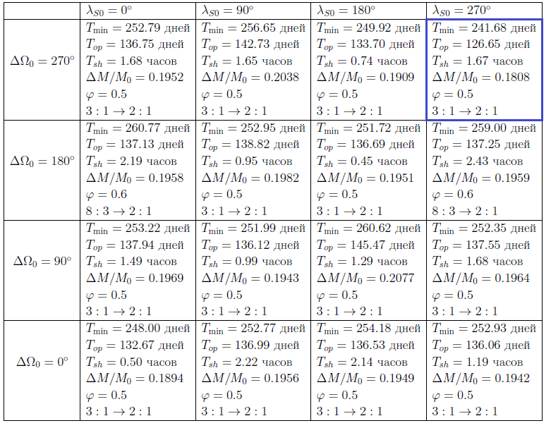
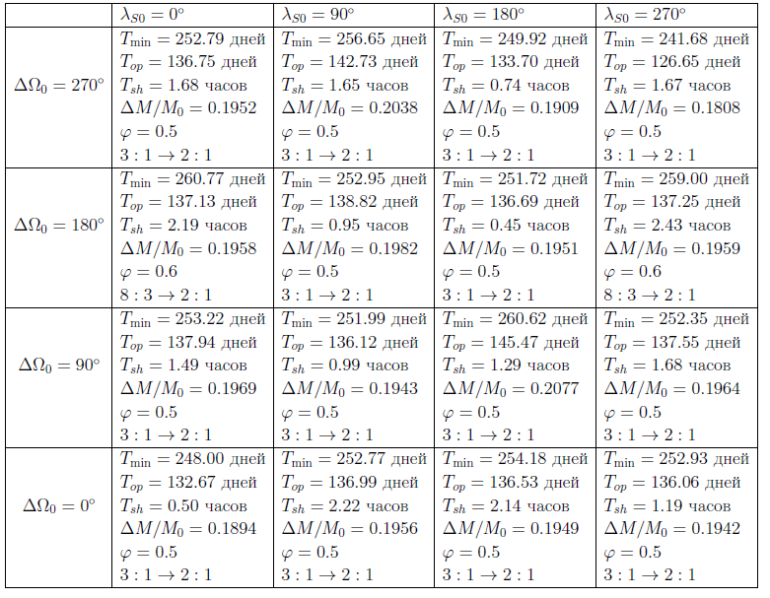
Характеристики целых траекторий
ГПО, мини-ДУ, Az = 35 000 км
Notes:
Здесь я собрал данные по самым быстрым перелетам к Луне из найденных. А именно, каждой паре эклиптической долготы и разницы ДВУ в момент старта соответствует набор траекторий, отличающихся резонансными сближениями. Здесь отмечены только самые быстрые перелеты.
---------------------------------------------------------------
Решив целиком задачу, представляем решение в виде вот таких таблиц. Каждая ячейка соответствует паре значений эклиптической долготы Солнца и разности ДВУ в момент старта, а внутри ячейки приведены параметры лучшей по времени перелета траектории из всех найденных. Для этой таблицы шаг по осям 90 градусов. Если нужно, можно сделать поменьше.
Главное, что можно сказать, чего стоит ждать в плане тени, где хуже, где лучше. На какие последовательности резонансов стоит ориентироваться.
-----------------------------------------------------------
Эти решения не являются оптимальными по времени перелета. Также нельзя сказать, что они являются оптимальными по топливу. Они занимают промежуточное положение между этими крайностями. Если мы хотим получить Парето-оптимальные решения, то на втором этапе надо минимизировать затраченное топливо, варьируя время полета в сторону увеличения от тех значений, которые представлены в этой таблице. Это планируется сделать как следующий этап исследования, сюда это не входит.

Slide 29
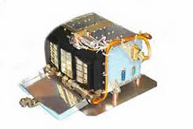
Быстрый перелет на третьем этапе
На третьем этапе решается оптимальная по быстродействию задача перелета
Пусть миниаппарат стартует с ГПО, причем в момент старта ΔΩ₀ = 0ᵒ и λ_{S0} = 0ᵒ
Экономный перелет:
  Время полета: 115.4 дней
  Затрачено топлива: 0.757 кг
Быстрый перелет:
  Время полета: 38.7 дней
  Затрачено топлива: 17.1 кг
RAL Space: D-CIXS
Notes:
А еще я решил оценить насколько быстро можно долететь до гало-орбиты без резонансных сближений. Для этого на третьем этапе я решал оптимальную по быстродействию задачу перелета на целевую гало-орбиту.

Slide 30
Выводы
Разработана методика автоматизированного проектирования спиральных траекторий перелета к лунной точке либрации L1 с использованием резонансных сближений. Предложен метод проектирования последовательных резонансных сближений.
Исследовано влияние на характеристики перелета выбранных 1) даты и времени старта, 2) последовательности резонансных сближений, и 3) точки входа на терминальную орбиту вокруг точки L1.
Проанализированы случаи различных стартовых и терминальных орбит, а также двух типовых ДУ малой тяги. Во всех случаях были получены характеристики траекторий перелета, они сгруппированы в таблицы, где каждой ячейке отвечает время старта и ориентация околоземной орбиты.
Доля топлива на миниаппарате составляет порядка 20% от общей массы аппарата (старт с ГПО) и 38% (старт с НКО). Для наноаппарата доля топлива составляет порядка 10% (старт с ГПО). С точки зрения времени полета, быстрее попасть на гало-орбиту Az = 35 тыс. км, чем на гало-орбиту Az = 15 тыс. км.
Найдены оптимальные последовательности резонансов: 3:1 → 2:1 (для гало-орбиты Az = 35 тыс. км) и 3:1 → 5:2 (Az = 15 тыс. км).

Slide 31
Структура доклада
Актуальность выбранной темы
Анализ спиральных траекторий перелета к лунной точке либрации L1 с использованием резонансных сближений
Варианты дальнейших перелетов с орбит вокруг лунных точек либрации L1 и L2
Смена номинальной орбиты в окрестности коллинеарной точки либрации в случае нештатной задержки коррекции
Положения, выносимые на защиту
Notes:
Теперь о траекториях перелета на окололунные орбиты.

Slide 32
Постановка задачи
Построить множество окололунных орбит, доступных при сходе вдоль неустойчивого многообразия с гало-орбит вокруг точек L1 и L2 системы Земля-Луна
Стабилизировать найденные окололунные орбиты малой тягой, при этом тяга
  направлена против скорости аппарата
  (в инерциальной системе отсчета)
  включена лишь в окрестности Луны
Notes:
Задача состоит в том, чтобы сначала получить параметры оскулирующих орбит, доступных при сходе с гало-орбит вокруг L1 и L2, а затем стабилизировать их малой тягой.

Slide 33
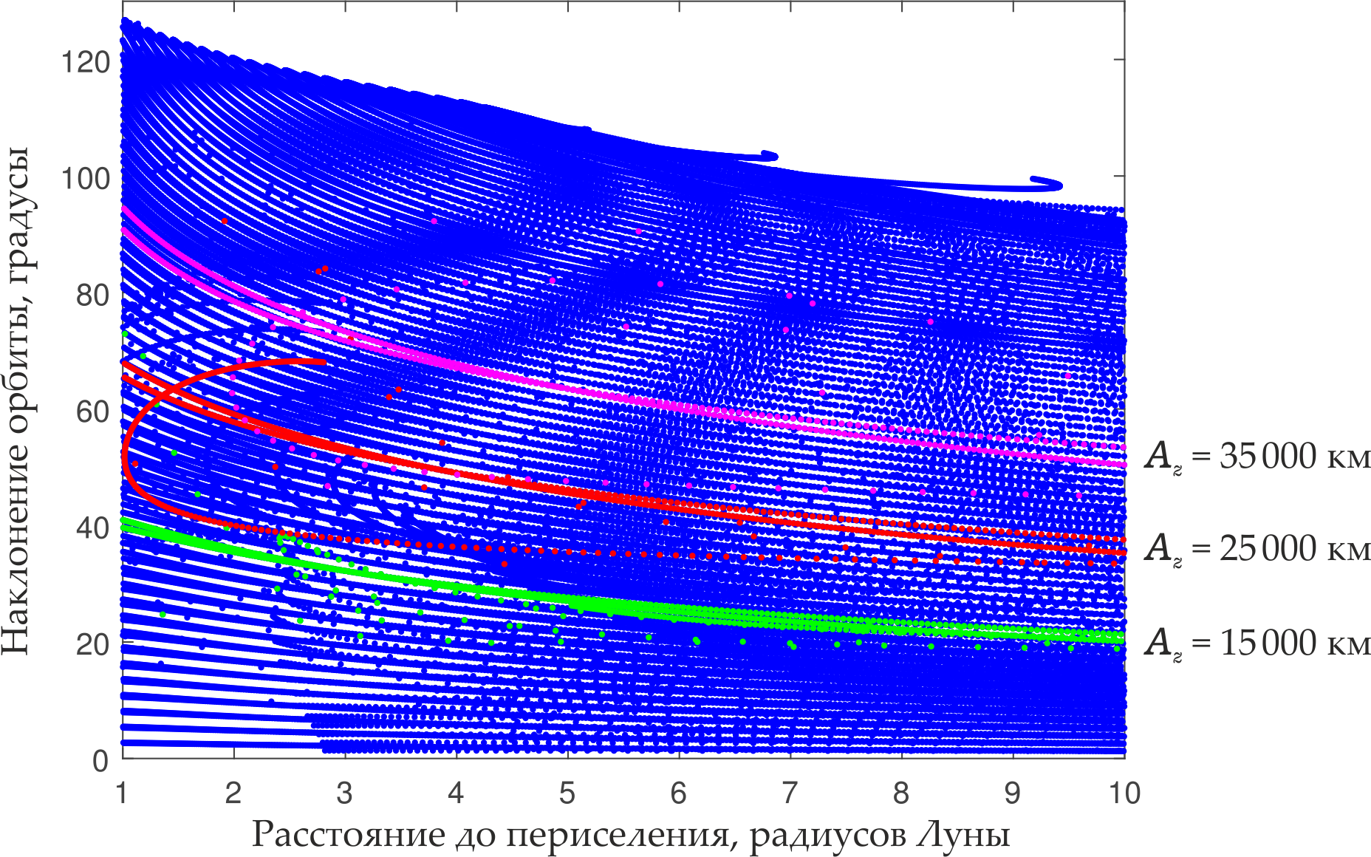
Оскулирующие параметры окололунных орбит при сходе по неустойчивому многообразию гало-орбит вокруг L1
Notes:
Здесь показано множество окололунных орбит, доступных при сходе вдоль неустойчивого многообразия гало-орбит вокруг L1. Здесь я прошелся по гало-орбитам размера от 1000 до 70000 км, на каждой гало-орбите выбирал по 1000 точек и из каждой точки испускал ветвь неустойчивого многообразия. Видно, что чем больше орбита, тем большее значение наклонения доступно. Околополярные орбиты доступны лишь для амплитуды не менее 35000 км.

Slide 34
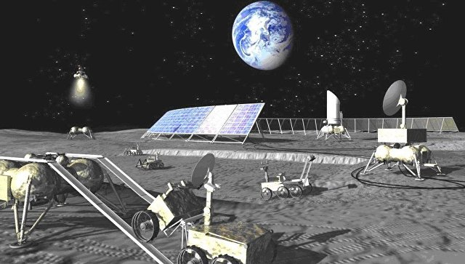
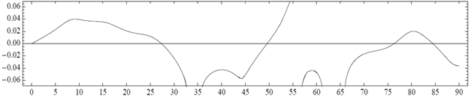
Интерес к околополярным орбитам
Залежи водяного льда на южном полюсе были обнаружены в ряде миссий:
Устойчивость с учетом масконов:
Луна-24 (1976), Clementine (1994), Lunar Prospector (1998), Moon Impact Probe (2008), Chandrayaan-1 (2009), LCROSS (2009)
ЦНИИМаш: Будущая лунная база
Среднее наклонение, градусы
Lara et al. (2009): Замороженные орбиты, a = 1861 км
Notes:
Интерес к околополярным орбитам не случаен, ведь на южном полюсе были найдены залежи водяного льда и, более того, круговые околополярные орбиты устойчивы с точки зрения наличия масконов.

Slide 35
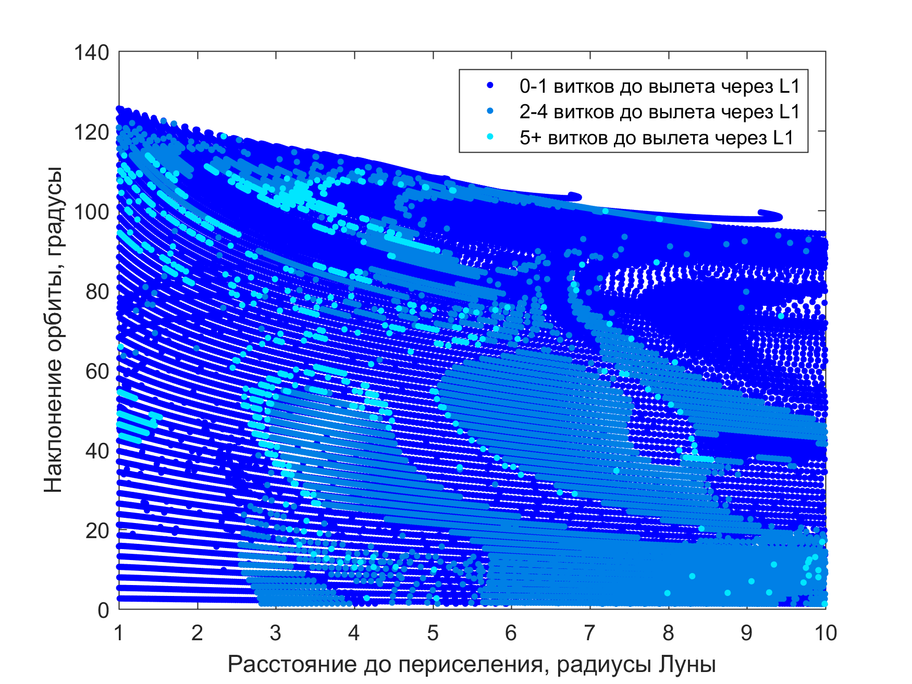
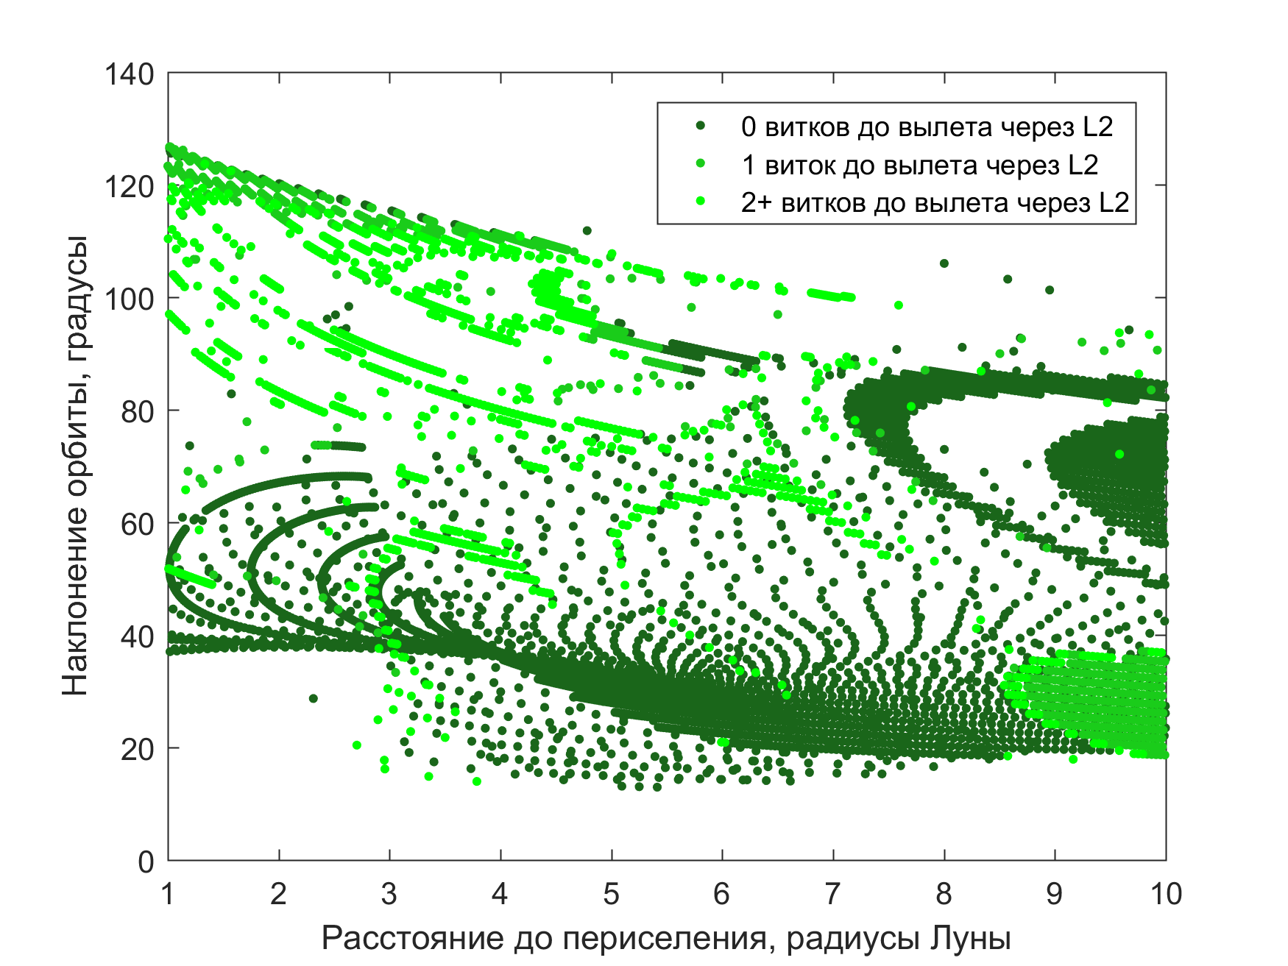
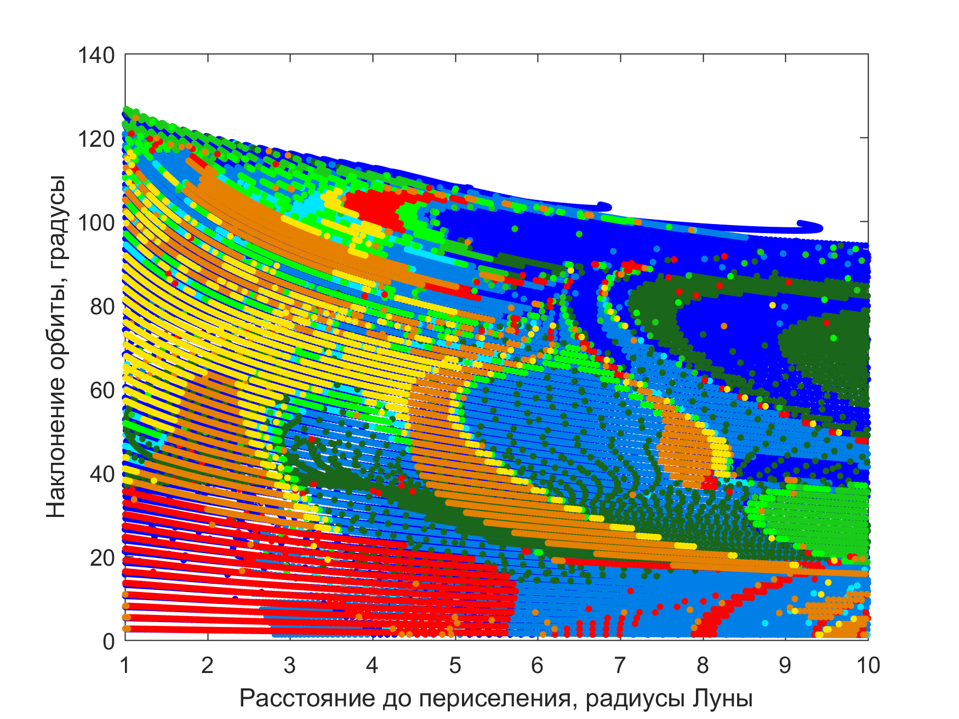
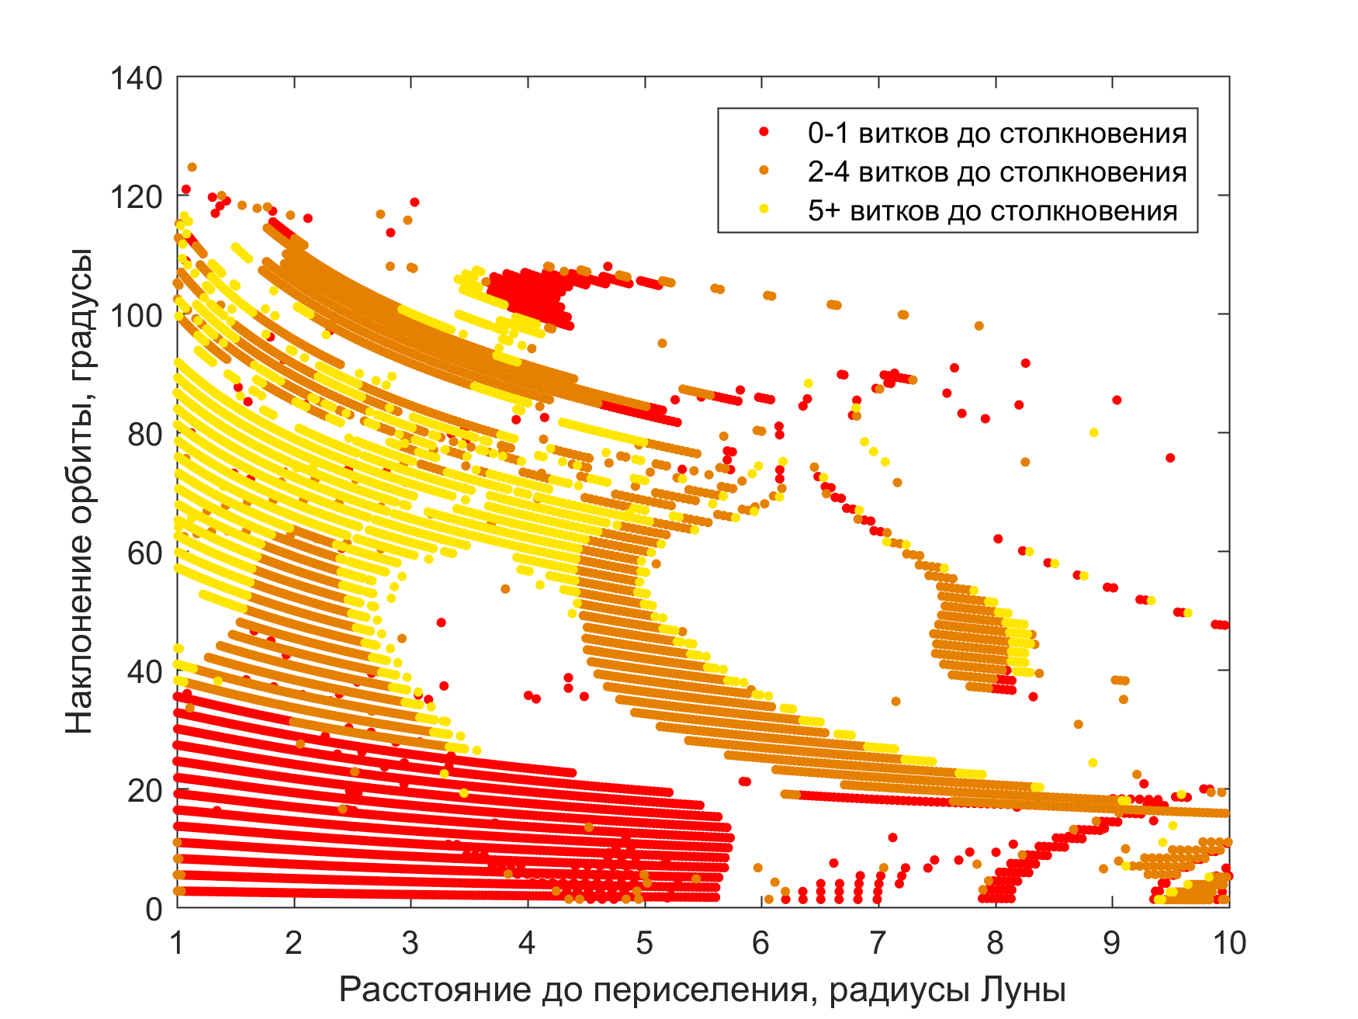
Распределение более и менее устойчивых оскулирующих окололунных орбит при сходе по неустойчивому многообразию гало-орбит вокруг L1
Notes:
Если не управлять движением аппарата, то возможны три варианта. Либо она столкнется с Луной, либо вылетит через L1 к Земле, либо вылетит через L2 во внешнюю область.

Slide 36
Стабилизация окололунных орбит малой тягой
Тяга направлена против скорости (в инерциальной системе отсчета) в те интервалы времени, когда аппарат находится достаточно близко к Луне – не дальше 10 радиусов Луны
Орбита считается стабилизированной, если за последовательные два витка вокруг Луны максимальная вариация наклонения от среднего значения не превзойдет 1 градус, а вариация расстояния до периселения не превысит 1000 км
Notes:
Поэтому траектории надо стабилизировать. Разные есть варианты, чтобы это сделать, я предлагаю включать тягу против скорости тогда, когда аппарат находится достаточно близко к Луне. Считаю, что орбита стабилизирована, если ее наклонение и высота периселение не варьируются слишком сильно за два витка вокруг Луны.

Slide 37
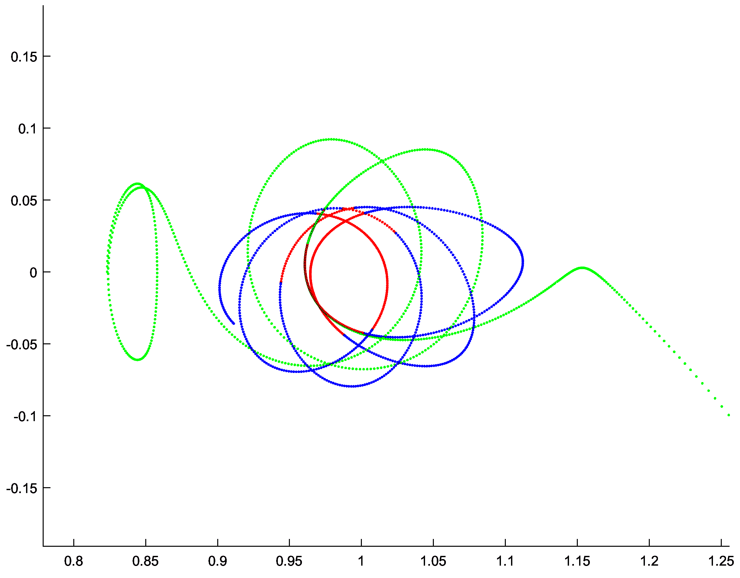
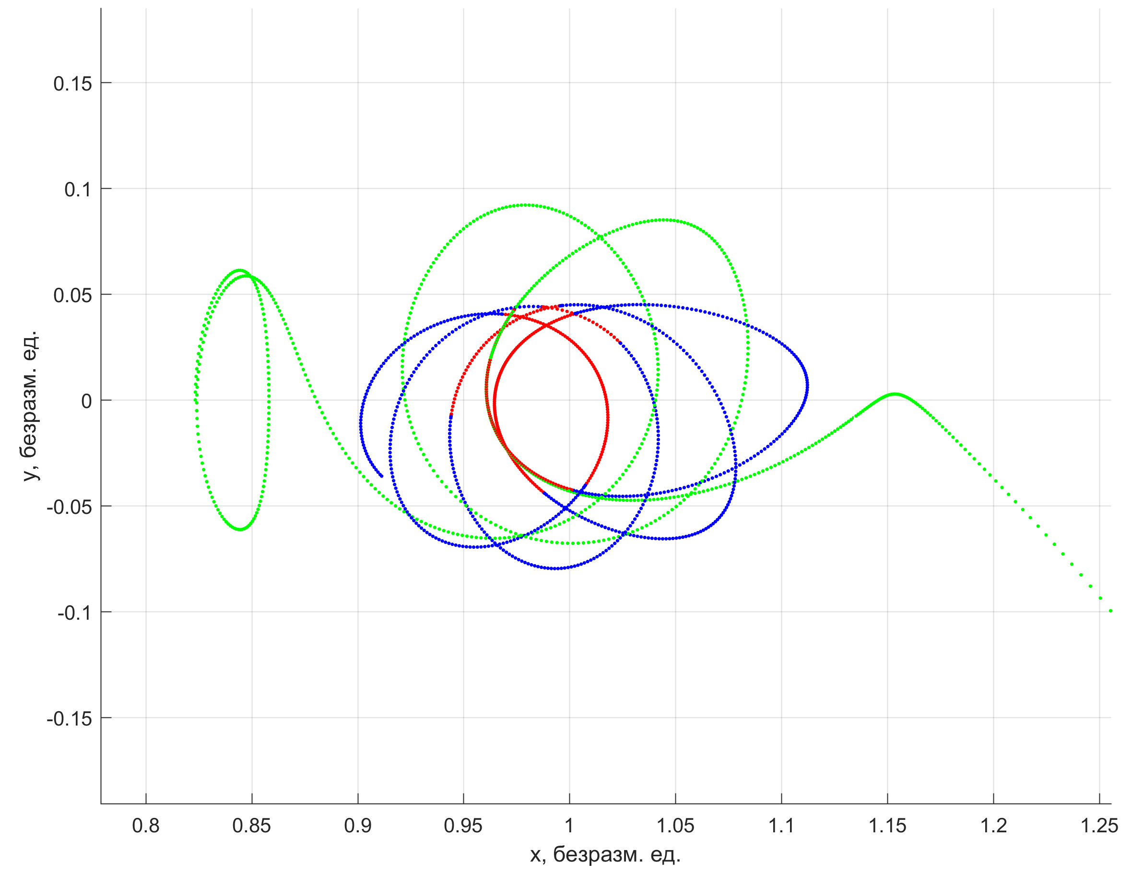
Пример стабилизации траектории малой тягой в окрестности Луны
Notes:
Здесь показан пример, как происходит стабилизация. Если нет управления, то аппарат совершает два витка вокруг Луны и затем вылетает через L2. Тяга же подтягивает апоселение ближе к Луне и тем самым уменьшает возмущения со стороны Земли.

Slide 38
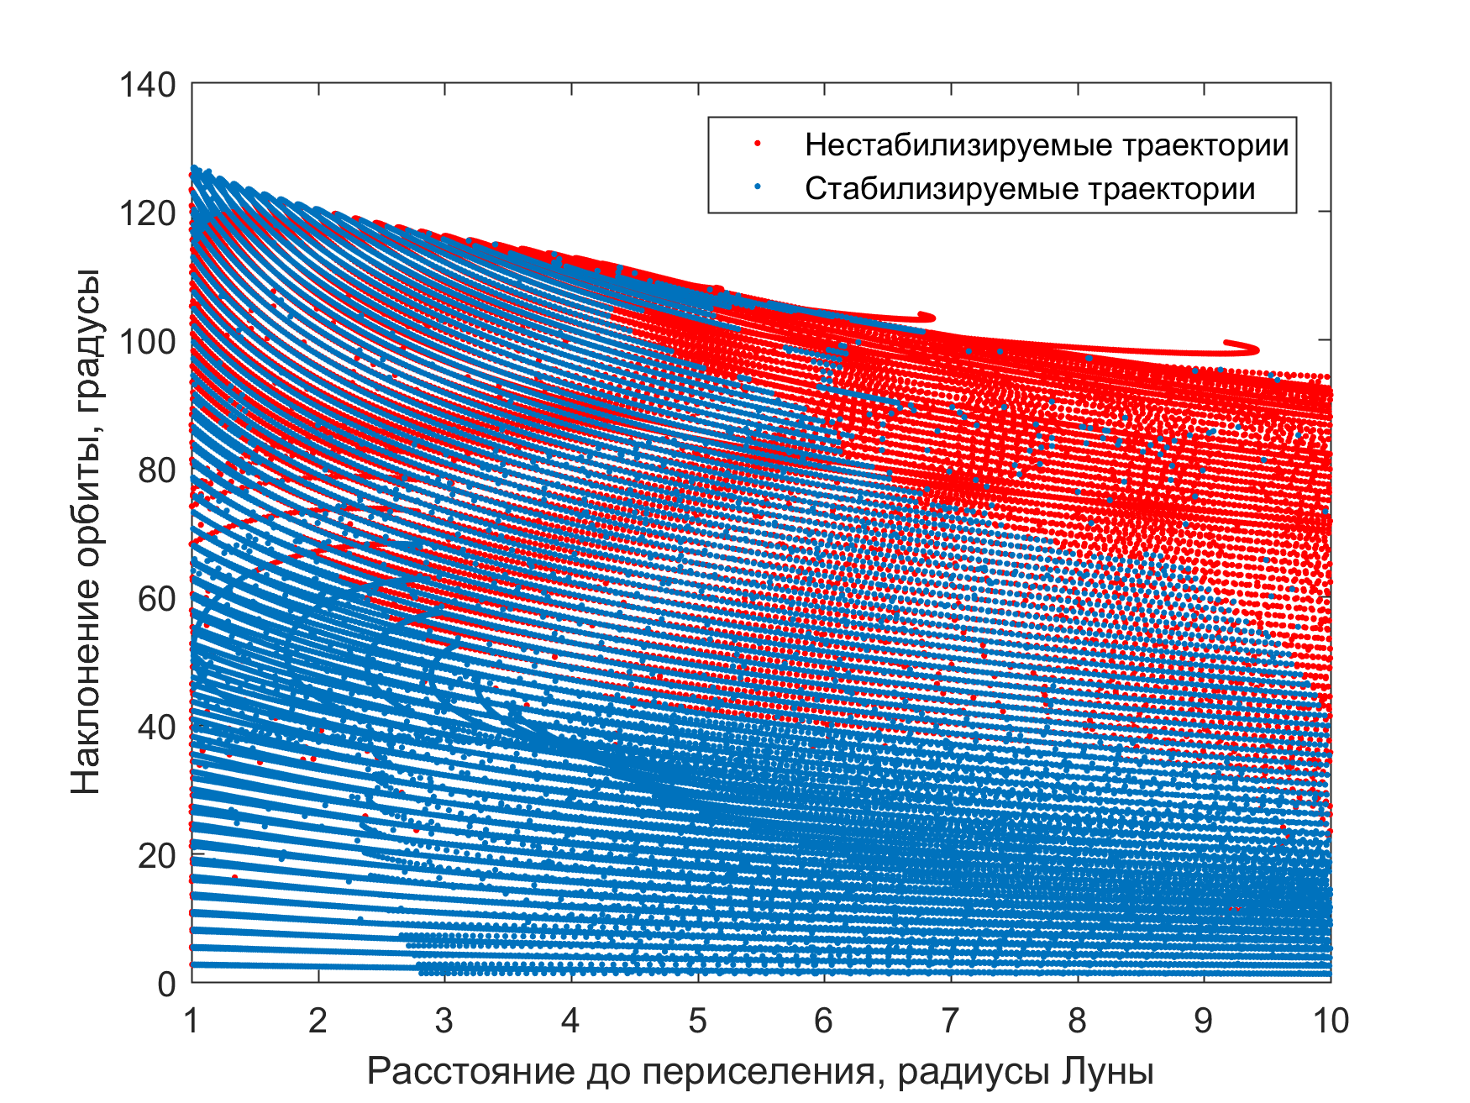
Стабилизируемые и нестабилизируемые орбиты при сходе вдоль неустойчивого многообразия гало-орбит вокруг L1
Notes:
Здесь показаны орбиты которые удается стабилизировать и которые не удается стабилизировать.

Slide 39
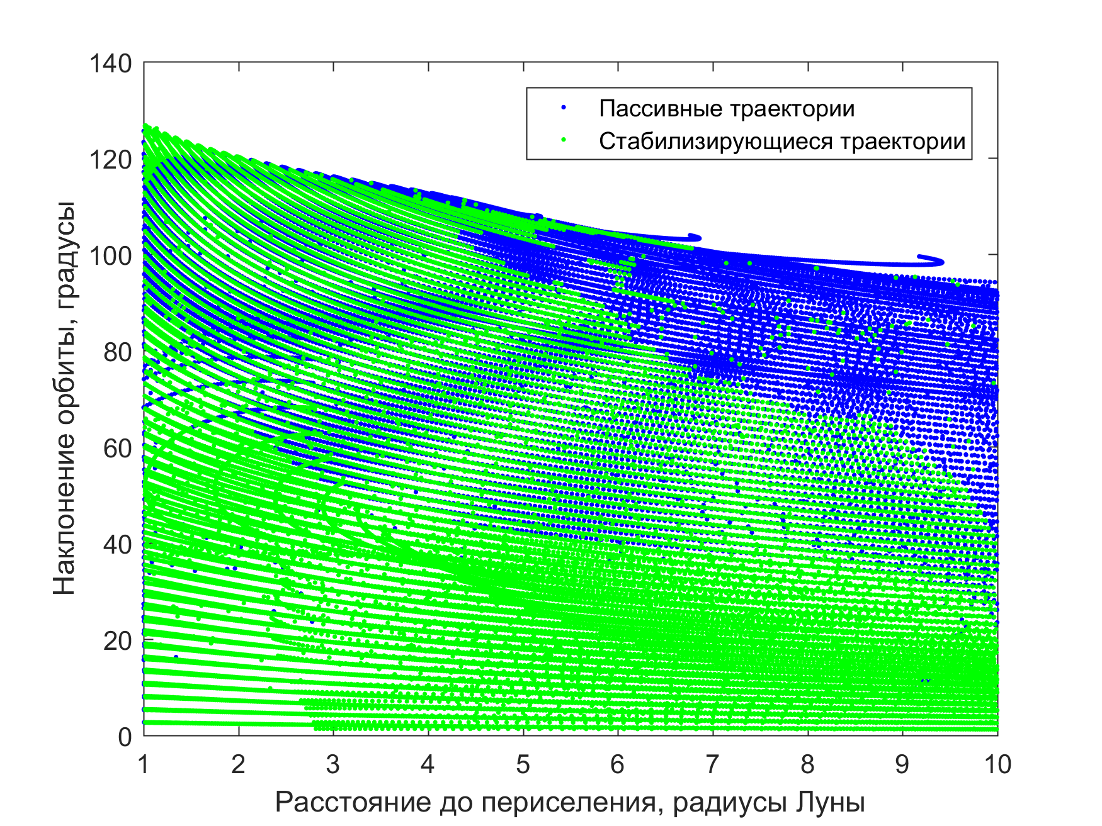
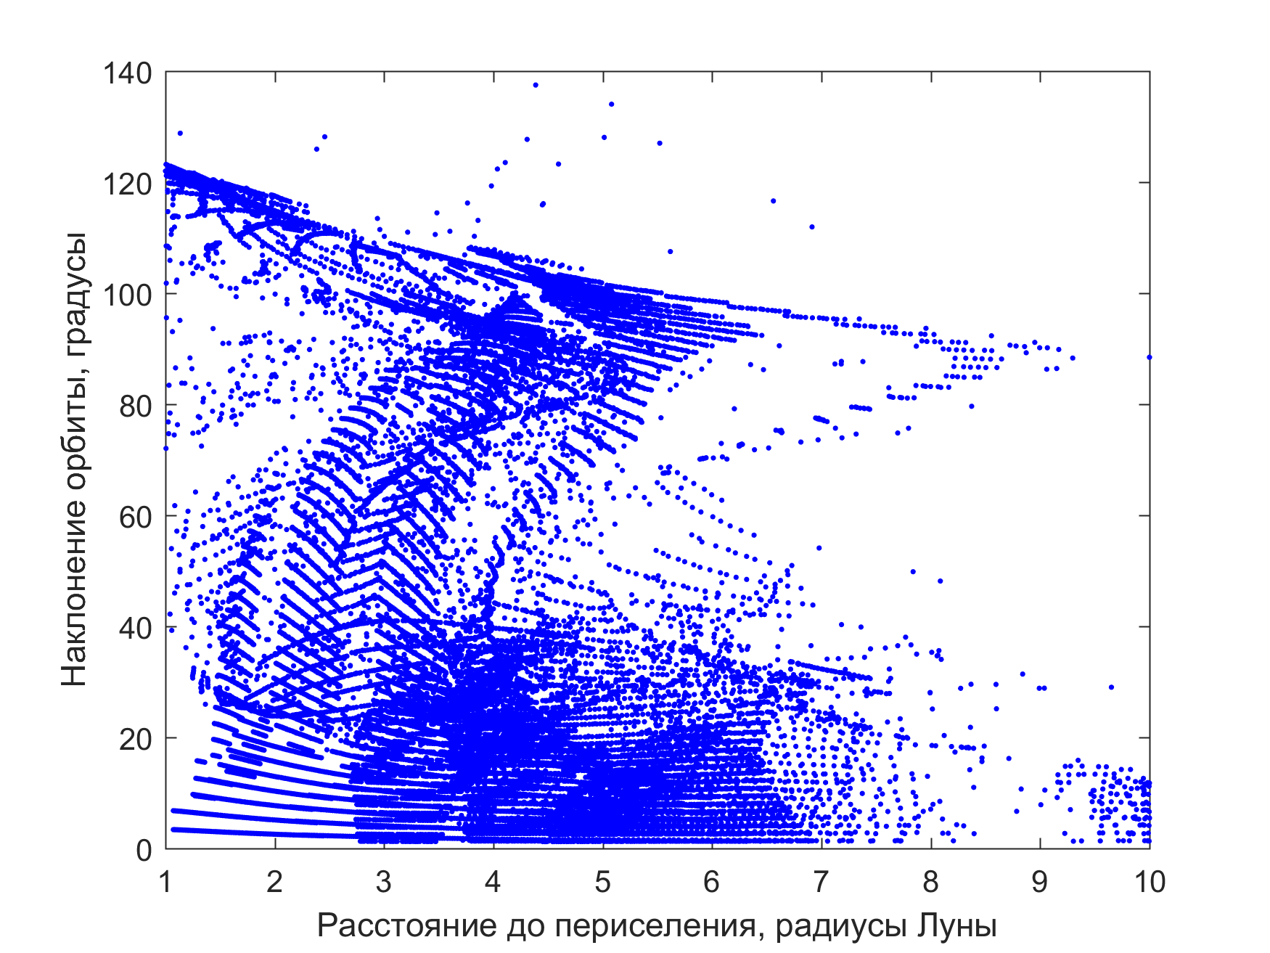
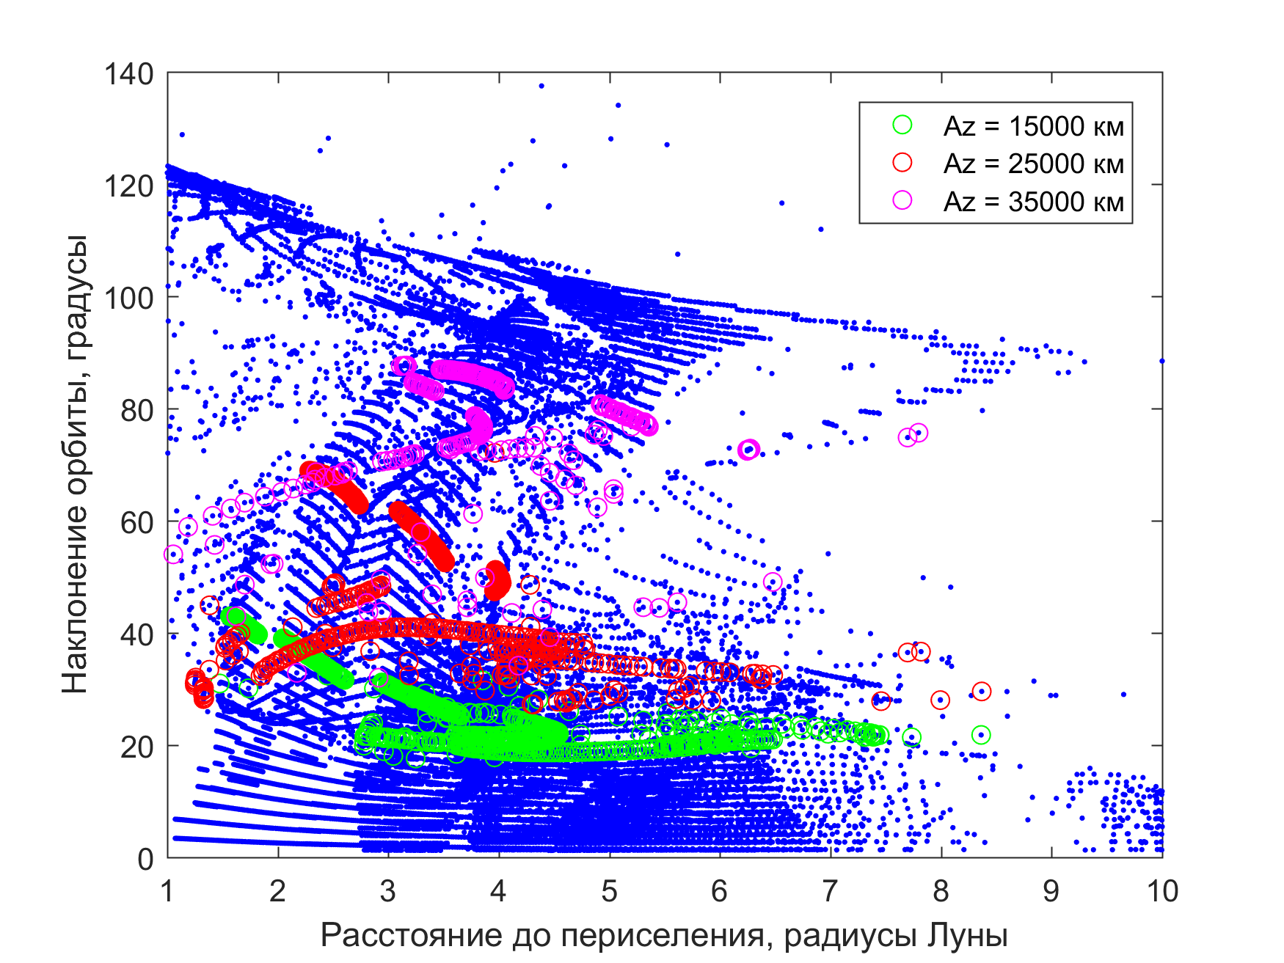
Стабилизированные малой тягой окололунные орбиты при сходе по неустойчивому многообразию гало-орбит вокруг L1
Миниаппарат: 250 кг, СПД-100В
Notes:
В результате стабилизации получаем вот такое множество орбит. Отмечу, что околополярные орбиты все также доступны, причем для орбит высотой не менее 35000 км. Это результаты для миниаппарата.

Slide 40
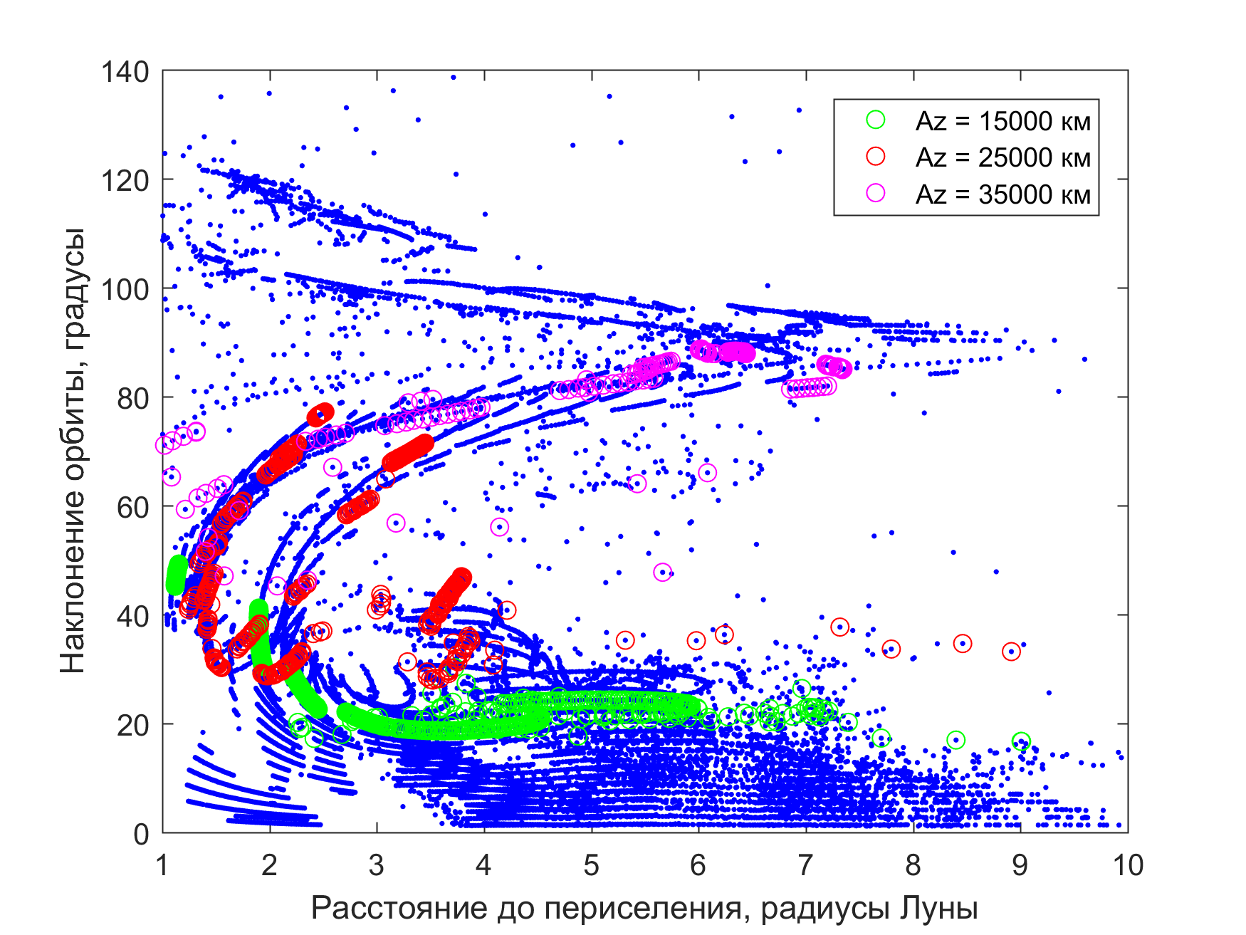
Стабилизированные малой тягой окололунные орбиты при сходе по неустойчивому многообразию гало-орбит вокруг L1
Наноаппарат: 9 кг, BIT-3
Notes:
А это результаты для наноаппарата. Видно что и здесь нам доступно множество орбит в широком диапазоне наклонений и периселения.

Slide 41
Выводы
Построено множество оскулирующих окололунных орбит, получаемых при сходе вдоль неустойчивых многообразий гало-орбит вокруг точек L1 и L2
Построено множество стабилизированных малой тягой окололунных орбит для случаев обеих точек либрации и двух аппаратов – в классе мини и в классе нано
Множество достижимых окололунных орбит имеет широкий диапазон наклонений (вплоть до 140 градусов) и высоты периселения (вплоть до поверхности Луны), это верно как для миниаппарата, так и для наноаппарата
Чем больше требуемое наклонение окололунной орбиты, тем крупнее должна быть гало-орбита. Полярные и околополярные орбиты доступны при сходе с гало-орбит вокруг L1 при Az = 35 тыс. км и больше

Slide 42
Структура доклада
Актуальность выбранной темы
Анализ спиральных траекторий перелета к лунной точке либрации L1 с использованием резонансных сближений
Варианты дальнейших перелетов с орбит вокруг лунных точек либрации L1 и L2
Смена номинальной орбиты в окрестности коллинеарной точки либрации в случае нештатной задержки коррекции
Положения, выносимые на защиту

Slide 43
Миссии к коллинеарным точкам либрации
Всего 14 миссий к коллинеарным точкам либрации
На текущий момент на орбитах оперируют аппараты Wind, SOHO, ACE, Gaia, DSCOVR и LISA Pathfinder
Планируемые миссии:
  Спектр-РГ (Роскосмос/DLR), SE L2
  Миллиметрон (Роскосмос), SE L2
  James Webb ST (NASA/ESA/CSA/STSCI), SE L2
  EQUULEUS (JAXA), EM L2
  Aditya (ISRO), SE L1
Notes:
К коллинеарным точкам либрации было реализовано 14 миссий. Несколько аппаратов работают на орбитах вокруг точек либрации и сейчас. В ближайшие годы будут запущены и отечественные миссии.
-----------------------
Задачи преимущественно научные: астрофизические обсерватории, наблюдение за Солнцем, солнечным веторм, планетами и телами солнечной системы, звездами, галактиками, проверка физических теорий. В будущем различными космическими агенствами планируется запуск еще порядка десятка миссий.

Slide 44
Особенности движения вокруг точек либрации
Неустойчивость движения требует точного определения орбиты и выполнения корректирующих маневров
В среднем требуется 1-2 м/с в год¹ (Солнце-Земля) и 5-8 м/с в год² (Земля-Луна)
Любая задержка коррекции, вызванная возможным отказом двигателя или потерей связи с КА может привести к существенному отклонению КА от номинальной периодической орбиты
¹миссии Wind (L1), SOHO (L1), ACE (L1), WMAP (L2), Hershel (L2), Plank (L2), Gaia (L2)
²миссия ARTEMIS (L1,L2), Gómez, Howell et al. (1998), Pavlak (2010)
Notes:
Хорошо известно что коллинеарные точки либрации в любой системе трех тел являются неустойчивыми по Ляпунову, это свойство переносится и на орбиты в окрестности точек либрации. На практике это выражается в необходимости точно определять орбиту и регулярно корректировать движение для удержания КА в окрестности орбиты. Если по каким-то причинам своевременный маневр коррекции пропущен (поломка двигателя, потеря связи с КА), то КА удаляется из окрестности точки либрации и направляется в окрестность одного из гравитирующих тел.

Slide 45
Статистический анализ нештатных ситуаций
Tafazoli (2009) изучил 156 неудач на 129 аппаратах с 1980 по 2005 год
59% нештатных ситуаций пришлось на систему управления КА (орб. + угл.) и систему электропитания
45% нештатных ситуаций связано с неполадками в электронике
40% рассмотренных ситуаций привели к полной потере миссии
Рекомендации:
  Тщательное тестирование аппарата перед запуском
  Резервирование и дублирование компонент
  Обеспечение гибкости смены управления
Notes:
Несколько лет назад был проведен анализ нештатных ситуаций, которые случаются на борту КА. Были сделаны некоторые выводы. В частности сделаны следующие рекомендации. Среди них -- обеспечить гибкость смены управления. Т.е. заранее рассчитать возможные варианты развития событий и варианты исправления ситуации. Мое исследование как раз лежит в русле этого третьего пункта рекомендаций и относится к случаю, когда управление аппаратом временно недоступно, но затем восстанавливается. Понятно, если управление не восстанавливается, то и исследовать нечего.
В 2009 году канадский исследователь Мак Тафацоли изучил основные причины неудач на КА, которые привели либо к полной потере миссии, либо существенно нарушили ее планы. Он собрал много данных по 156 неудачам на 129 аппаратах с 1980 по 2005 год и выяснил, что 59% неудач пришлось на систему управления КА (как орбитального, так и углового движения) и систему электропитания. Он также дал общие рекомендации, чтобы избежать этих проблем. Среди них -- обеспечить гибкость смены управления. Т.е. заранее рассчитать возможные варианты развития событий и варианты исправления ситуации. Мое исследование как раз лежит в русле этого третьего пункта рекомендаций и относится к случаю, когда управление аппаратом временно недоступно, но затем восстанавливается. Понятно, если управление не восстанавливается, то и исследовать нечего.

Slide 46
Временная потеря управления в межпланетных миссиях
SOHO (ESA/NASA, 1998):
  Выход из строя двух гироскопов привел к неправильной ориентации КА
  Потеря связи с аппаратом более чем на месяц
  После возобновления связи на КА было загружено ПО, позволившее управлять ориентацией аппарата без использования гироскопов
  Использование двигателей для поддержания угловой ориентации привело к необходимости корректировать орбитальное движение каждую неделю
Akatsuki (JAXA, 2010)
  Поломка обратного клапана в системе подачи топлива
  Двигатель не отработал нужное время
  На 5 лет КА стал искусственным спутником Солнца
  Перевод на высокоэллиптическую орбиту Венеры с помощью двигателей ориентации
Juno (NASA/JPL, 2016)
  За день до маневра у Юпитера КА неожиданно перешел в режим безопасности
  Спустя несколько дней КА вышел из режима безопасности
  Маневр был отложен на 2 месяца
Notes:
Ситуации, при которых потеря управления лишь временная, вполне возможны. Приведу несколько примеров. Во время стандартной серии эксплуатационных процедур у аппарата SOHO неожиданно вышли из строя два гироскопа, аппарат ориентировался панелями ребром к Солнцу и связь с КА была потеряна. Скорректировать управление удалось лишь несколькими месяцами позднее, когда ориентация панелей стала более благоприятной для получения энергии, топливо на гидразине оттаяло и его можно было использовать для коррекции ориентации. Времени на восстановление миссии хватило впритык до того момента, когда отклонение от номинальной орбиты стало бы слишком большим для того, чтобы спасти миссию. Следующий пример – японская миссия AKATSUKI к Венере. При подлете к Венере заклинило клапан в системе подачи топлива и двигатель не смог выдать нужное количество импульса. В результате КА стал спутником Солнца на 5 лет. После проведения серии коротких импульсов со стороны двигетелей ориентации удалось, тем не менее, перевести аппарат на высокоэллиптическую орбиту вокруг Венеры. Наконец, недавний случай на аппарате Юнона к Юпитеру. В июле аппарат успешно выполнил тормозящий маневр и перешел на орбиту Юпитера. Однако 19 октября ему не удалось выполнить следующий маневр по понижению орбиты, следующая попытка рассчитана на декабрь.
SOHO: во время стандартной серии эксплуатационных процедур неожиданно вышли из строя два гироскопа, аппарат ориентировался панелями ребром к Солнцу и связь с КА была потеряна. Скорректировать управление удалось лишь несколькими месяцами позднее, когда ориентация панелей стала более благоприятной для получения энергии, топливо на гидразине оттаяло и его можно было использовать для коррекции ориентации. Времени на восстановление миссии хватило впритык до того момента, когда отклонение от номинальной орбиты стало бы слишком большим для того, чтобы спасти миссию.
AKATSUKI: (1) не смог выйти на орбиту Венеры в декабре 2010 года. Он стал спутником Солнца на 5 лет и в декабре 2015 года был переведен на высокоэллиптическую орбиту вокруг Венеры воспользовавшись двигателями ориентации. (2) У него заклинило обратный клапан в системе подачи топлива. В результате двигатель не отработал нужное время и не смог выйти на планируемую орбиту вокруг Венеры. Потом выяснилось, что маршевый двигатель способен выдавать только десятую часть требуемой силы тяги для возврата на орбиту вокруг Венеры, этого было недостаточно и они решили использовать двигатели ориентации. Несколько серий импульсов это и сделали, правда на исходную требуемую орбиту они не вышли, получилась высокоэллиптическая.
Juno: это миссия к Юпитеру. В июле этого года аппарат успешно выполнил тормозящий маневр и вышел на орбиту Юпитера. Однако недавно, 19 октября, ему не удалось понизить орбиту – двигатель не сработал. В следующий раз попытка понизить орбиту будет сделана в декабре.

Slide 47
Постановка задачи
Аппарат движется в окрестности неустойчивой номинальной орбиты вокруг коллинеарной точки либрации, поддерживая свое движение регулярными импульсами коррекции
В некоторый момент времени импульс коррекции пропущен, аппарат движется по баллистической траектории, двигатели тягу не производят, управление орбитальным движением невозможно
Спустя некоторое время полное управление орбитальным движением становится доступным
Notes:
Я абстрагируюсь от конкретных причин, вызвавшей нештатную ситуацию и рассматриваю следующие сценарий развития событий. Аппарат движется в окрестности неустойчивой номинальной орбиты вокруг точки либрации, поддерживая свое движения регулярными импульсами коррекции. В какой-то момент времени импульс коррекции пропущен и аппарат движется по баллистической траектории, двигатели не производят тягу, управление орбитальным движением невозможно. Спустя некоторое время полное управление орбитальным движением вновь становится доступным.
Пусть по какой-то причине был пропущен запланированный маневр коррекции и в течение некоторого времени орбитальное управление КА оказывается недоступным. Предполагаем, что в течение этого времени двигатель не производит тягу. Через какое-то время управление КА вновь становится доступным.

Slide 48
Постановка задачи (прод.)
Рассчитать траекторию перелета на исходную орбиту
Рассчитать траекторию перелета на оптимальную по Δv орбиту того же класса
Исследовать полученные характеристики перелетов в зависимости от
  Времени задержки коррекции
  Начальных условий в момент пропуска коррекции
  Точки либрации и системы трех тел
  Размеров исходной орбиты
  Типов орбит
Notes:
Из-за неустойчивой динамики, КА отклоняется от исходной номинальной орбиты. Я ставлю и решаю оптимизационную задачу перелета на исходную орбиту. Кроме того я пытаюсь найти другую орбиту немного другого размера, такую, что перелет на нее наиболее дешев в смысле дельта-в. Зачастую цели миссий вокруг точек либраций позволяют слегка изменить размеры номинальной орбиты, этим можно воспользоваться для экономии топлива. Сэкономленное топливо может быть использовано для последующих коррекций и продления срока жизни миссии.
Конечно вместе с этим я требую, чтобы новая орбита принадлежала тому же классу траекторий, что и исходная (например, если исходная орбита была северной гало-орбитой, то и новая орбита должна быть северной гало-орбитой). Если с точки зрения целей миссии нас что-то в новой орбите не устраивает, то можно задать дополнительные ограничения в задаче оптимизации. Однако как мы потом увидим, для разумных интервалов задержки коррекции, оптимальная орбита находится вблизи исходной. Характеристики перелетов на исходную и новую орбиты будут изучаться в зависимости от времени задержки коррекции, начальных условий в момент пропуска коррекции, точки либрации и системы трех тел, размеров исходной орбиты и типов орбит.

Slide 49
Классы рассматриваемых задач
Системы трех тел: Земля-Луна и Солнце-Земля
Точки либрации: L1 и L2
Типы орбит: гало-орбиты и квазигало-орбиты
Модели движения: круговая ограниченная задача трех тел (с последующим уточнением в эфемеридной модели движения тел Солнечной системы)
Notes:
Для определенности я выбрал следующие классы задач, хотя методика применима и к другим типам орбит и систем трех тел.

Slide 50
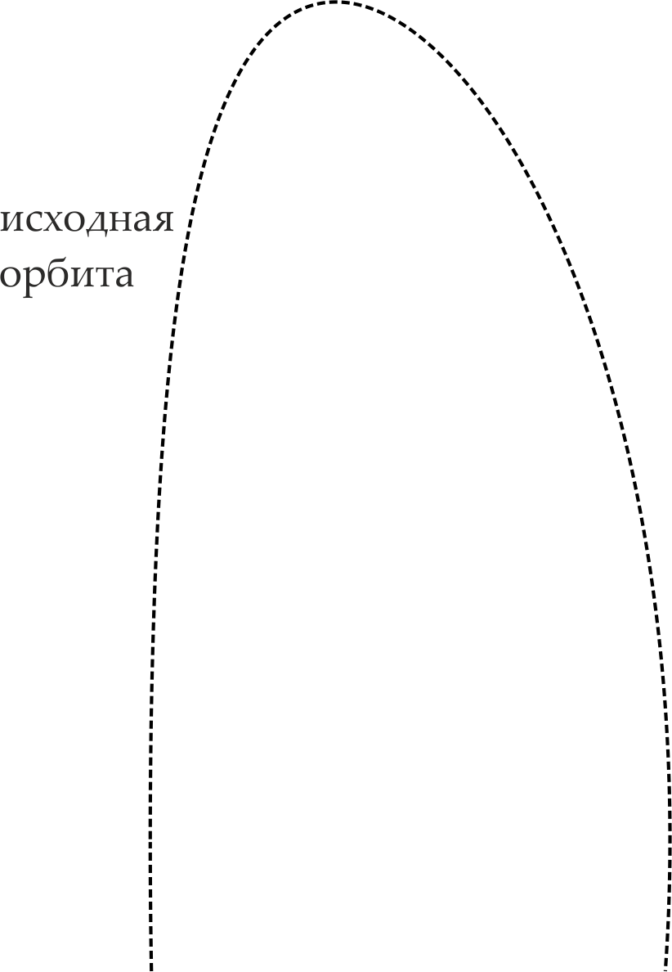
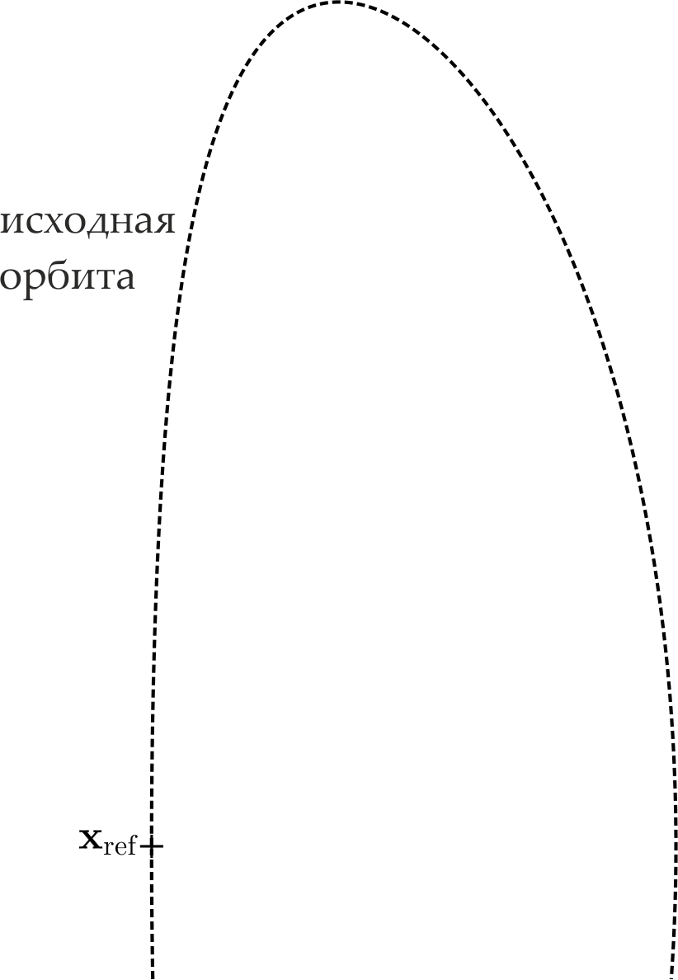
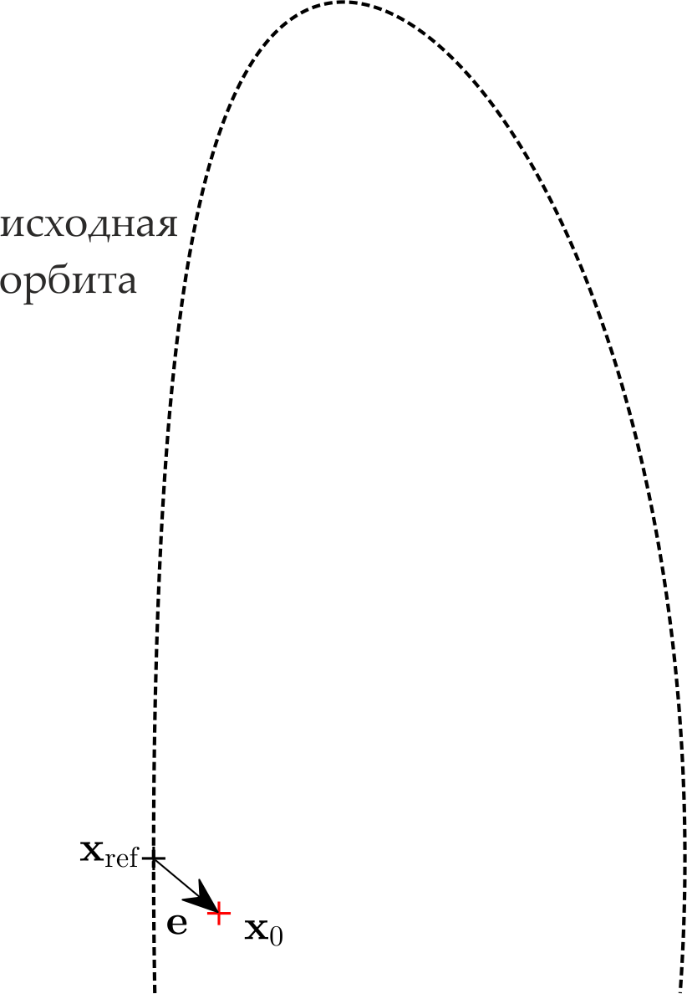


Перелет на новую орбиту
Нацеливание на устойчивое многообразие орбиты не дает каких-либо преимуществ по сравнению с нацеливанием на саму эту орбиту^{1,2}
¹Shirobokov, M.G., Trofimov, S.P.: Thruster failure recovery strategies for libration point missions. In: 2nd IAA Conference on Dynamics and Control of Space Systems. Paper AAS 14-589 (2014)
²Renault, C.A., Scheeres, D.J.: Statistical Analysis of Control Maneuvers in Unstable Orbital Environments. Journal of Guidance, Control, and Dynamics, Vol. 26, No. 5, 2003
Notes:
дана исходная орбита
и точка на ней
КА находится вблизи этой точки. Допустим, что в этой точке должна была быть выполнена коррекция траектории, но по какой-то причине этого не произошло.
поэтому КА движется дальше некоторое время по баллистической траектории
затем управление КА вновь становится доступным, и мы решаем двухточечную краевую задачу для нахождения двухимпульсного перелета на другую орбиту

Slide 51




Оптимизационная задача и ее решение
Переменные:
Функционал:
Ограничения:
Метод оптимизации: последовательное квадратичное программирование (SQP)
Начальное приближение:
где – время задержки коррекции
Notes:
Гало-орбиты образуют однопараметрическое семейство траекторий, параметром выступает амплитуда по оси z. Точки на гало-орбитах также параметризуются одним параметром – фи. Поэтому оптимизационными переменными являются: амплитуда орбиты по оси z, время перелета и точка прилета на орбите. Если смотрится перелет на исходную орбиту, то переменных две: время перелета и точка на орбите. Ограничения только такого вида. Если есть какие-то конкретные ограничения на минимальную и максимальную амплитуду новой орбиты, то это сюда и вписывается. В своем исследовании я никаких ограничений здесь не накладываю, чтобы посмотреть насколько сильно новая орбита может отличаться от исходной. Решение оптимизационной задачи получается с помощью метода последовательного квадратичного программирования. Сначала я оптимизирую перелет на иходную орбиту. Для этого я выбираю вот такое начальное приближение. Оно было получено путем проб и ошибок и всегда находится вблизи истинного экстремума (для гало-орбит любых размеров, любых точек либраций и системы трех тел). После того, как я посчитал перелет на исходную орбиту, я беру полученное решение и использую его в качестве начального приближения для оптимизации перелета на новую орбиту.
Этот подход я применяю для различных величин задержки в работе двигателя.
Az \in [0, 35000] for EM, Az \in [0,900000] for SE
T \in [0,+\infty)
\phi \in (-\infty,+\infty)
Ограничения сверху на AZ следуют из практических соображений, больше уже нечего смотреть, туда не запускают.

Slide 52






Исследуемые характеристики перелетов
Затраты на возвращение на исходную орбиту:
Затраты на перелет на новую орбиту:
Абсолютный выигрыш по затратам:
Относительный выигрыш по затратам:
Абсолютное изменение размеров орбиты:
Относительное изменение размеров орбиты:
Notes:
Это характеристики перелетов, которые меня интересуют. Интересно посмотреть, какой выигрыш по дельта-в можно получить для различных исходных орбит, времен задержки, точки либрации, системы трех тел, типа орбиты и т.д. И интересно посмотреть, насколько сильно отличаются размеры исходной и новой орбиты. Для этого я проведу серии испытаний Монте-Карло, где буду варьировать возможные значения вектора отклонения от исходной орбиты в начальный момент времени.

Slide 53

Пример перелета на исходную и новую гало-орбиту, отклонение вдоль неустойчивого многообразия,
Земля-Луна L1, σ_{r} = 5 км, σ_{v} = 5 см/с
Notes:
Здесь показаны примеры перелета на исходную орбиту и на новую, а также выписаны характеристики этих перелетов.

Slide 54


Характеристики перелетов, точки L1/L2 Земля-Луна, σ_{r} = 5 км, σ_{v} = 5 см/с
L1:
L2:
Notes:
1. При расчете максимальных значений … я рассмотрел только случаи с 0.5Pref <= t1 <= 0.9P_ref и DeltaV_ref <= 60 м/с.
2. В скобках указаны соответствующие значения
3. Максимальный выигрыш растет с ростом размера орбиты
4. Максимальный относительный выигрыш также растет с ростом размера орбиты
5. Максимальное относительное изменение в размерах орбиты уменьшается с ростом размера орбиты
6. Результаты для L1 и L2 в системе Земля-Луна сильно отличаются
7. Из таблицы для L1 следует, что для гало-орбиты размера 5000 км максимальный выигрыш может составить 3.4 м/с, это соответствует 8 месяцам поддержания аппарата P2 миссии ARTEMIS (5.09 м/с в год, и 11 месяцев – это запланированное время жизни аппарата).

Slide 55


Серия испытаний Монте-Карло
Вектор отклонения моделируется как случайный вектор с нормальным распределением и матрицей ковариации
Для каждой точки либрации и интервала времени задержки было проведено 200 испытаний Монте-Карло
Стандартные отклонения и характеризуют величину отклонения от исходной траектории и, вообще говоря, превышают уровень навигационной неопределенности
Notes:
Предыдущие результаты были получены в предположении о наихудшем возможном сценарии: нахождении КА на неустойчивом многообразии исходной гало-орбиты и максимально быстрого убывания от нее. Чтобы оценить характеристики перелета в среднем, были проведены серии статистических испытаний Монте-Карло, когда начальный вектор отклонения от гало-орбиты моделировался как нормальный случайный вектор с нулевым средним и такой матрицей ковариации. Для каждой точки либрации и выбранных интервалов задержки было выполнено по 200 испытаний.

Slide 56


Диаграмма размаха величины в серии 200 испытаний Монте-Карло, сбой коррекции в наивысшей точке,
Az = 15 тыс. км, Земля-Луна L1, σ_{r} = 5 км, σ_{v} = 5 см/с
Notes:
Видно, что при t1 <= 0.5P_ref выигрыш по затратам незначителен, а далее имеет очень большой размах от 0 до 10 м/с.

Slide 57

Диаграмма размаха величины в серии 200 испытаний Монте-Карло, сбой коррекции в наивысшей точке,
Az = 15 тыс. км, Земля-Луна L1, σ_{r} = 5 км, σ_{v} = 5 см/с
Notes:
Однако размах относительного выигрыша при t1 >= 0.5 P_ref наоборот уменьшается. В данном случае относительный выигрыш достигает максимума при t1 = 0.8P_ref. Малые размеры коробки говорят о том, что с вероятностью порядка 100% можно утверждать, что относительный выигрыш составит 14% дельта-в. Что касается абсолютных значений, ситуация достаточно неопределенная, чтобы утверждать конкретные числа. Можно сказать лишь, что в 75% ситуаций этот выигрыш будет больше 1 м/с, а в 50% случаев – больше 3 м/с. Однако заметим, что большой размах по абсолютным величинам можно объяснить тем, что в серии испытаний Монте-Карло много траекторий проходит очень близко к исходной орбите. Получается, что дельта-в при возвращении на исходную орбиту мало, и дельта-в на перелет на новую орбиту тоже мало, и абсолютный выигрыш мал как их разность. Относительный выигрыш – отношение двух малых чисел, получается ненулевым.

Slide 58

Результаты адаптации перелетов на гало-орбиты вокруг точки EM L1 к эфемеридной модели

Slide 59
Выводы
Оценены преимущества смены номинальной орбиты вокруг коллинеарной точки либрации с точки зрения затрат топлива, требуемых на спасение миссии после временной задержки коррекции траектории.
Результаты для системы Земля-Луна и Солнце-Земля показывают, что затраты на перелет могут быть уменьшены на 1-10 м/с, что может продлить время жизни КА на несколько месяцев и даже лет.
Выигрыш по затратам от перелета на новую орбиту увеличивается с ростом размера орбиты, но размеры орбиты могут измениться существенно (до 25%).
Выигрыш по затратам незначителен, если длительность задержки меньше половины периода исходной орбиты. При более длительных задержках выигрыш может достигать 30-40%.
Адаптация результатов для эфемеридной модели показывает, что для перелета на исходную и на новую гало-орбиты требуется меньше затрат топлива, чем в модели CR3BP. Более того, выигрыш от перелета на новую орбиту существенно увеличивается.
Notes:
Сначала читаю первый пункт.
Затем говорю, что «В результате многочисленных расчетов удалось получить следующие общие выводы».

Slide 60
Положения, выносимые на защиту
Разработана методика автоматизированного проектирования спиральных траекторий перелета к лунной точке либрации L1 с использованием резонансных сближений с Луной. Предложен метод проектирования последовательных резонансных сближений.
Проанализированы случаи различных стартовых и терминальных орбит, а также двух типовых ДУ малой тяги. Во всех случаях были получены характеристики траекторий перелета, они сгруппированы в таблицы, где каждой ячейке отвечает дата старта и ориентация околоземной орбиты. Найдены оптимальные последовательности резонансных сближений для различных целевых гало-орбит.
Построено множество оскулирующих окололунных орбит, получаемых при сходе вдоль неустойчивых многообразий гало-орбит вокруг точек L1 и L2.
Построено множество стабилизированных малой тягой окололунных орбит для случаев обеих точек либрации и двух аппаратов – в классе мини и в классе нано.
Оценены преимущества смены номинальной орбиты вокруг коллинеарной точки либрации с точки зрения затрат топлива, требуемых на спасение миссии после временной задержки коррекции траектории. Результаты для системы Земля-Луна и Солнце-Земля показывают, что смена орбиты может продлить время жизни КА на несколько месяцев и даже лет.
Показано, что при длительности задержки меньше половины периода исходной орбиты проводить смену орбиты нецелесообразно. При более длительных задержках выигрыш может достигать 30-40%.

Slide 61
Список публикаций автора
Статьи в журналах, индексируемых ВАК:
Shirobokov, M., Trofimov, S., Ovchinnikov, M. “Survey of Station-Keeping Techniques for Libration Point Orbits,” Journal of Guidance, Control, and Dynamics. URL: http://dx.doi.org/10.2514/1.G001850
Shirobokov, M., Trofimov, S., Ovchinnikov, M. “Recovery of Halo Orbit Missions in Case of Contingent Station-Keeping Maneuver Delay,” Advances in Space Research, 2016, Vol. 58, No. 9, 1807–1818. URL: http://dx.doi.org/10.1016/j.asr.2016.07.003
Shirobokov, M., Trofimov, S. “Parametric Analysis of Low-Thrust Lunar Transfers with Resonant Encounters,” Advances in the Astronautical Sciences, 2016, Vol. 158, 579–603.
Ovchinnikov, M., Shirobokov, M., Trofimov, S. “Recovery of lunar libration point missions in case of contingency correction maneuver delay,” Proceedings of the International Astronautical Congress, IAC, 2015, Vol. 8, pp. 5771–5791.
Shirobokov, M., Trofimov, S. “Thruster Failure Recovery Strategies for Libration Point Missions,” Advances in the Astronautical Sciences, 2015, Vol. 153, 1383–1391.
Результаты исследований были также доложены на конференциях AAS/AIAA Space Flight Mechanics Meeting, IAA Conference on Dynamics and Control of Space Systems, Всероссийском съезде по фундаментальным проблемам теоретической и прикладной механики, Академических чтениях по космонавтике, конференциях МФТИ, а также на научных семинарах сектора 2 и сектора 4 отдела 5 Института прикладной математики им. М.В. Келдыша РАН

